Slide 1
Progetto STAR2-TT
Luca Serafini – INFN-Milano and LASA
On behalf of STAR2-TT team based at INFN-LNF, INFN-CS and INFN-MI
The STAR project started in 2013 with 2 main stake-holders (CNISM, Università della Calabria) and 2 collaborating Institutions (INFN, Sincrotrone Trieste), thanks to a 15 M€ PON(1) funding.
This first phase, often named STAR-1, ended in 2017-2018, when STAR-2 upgrade was funded by PON-2 (Research Infrastructures) with 17.5 M€ to 1 Host Institution (UniCal), tendering towards several industrial suppliers.
The reason why INFN has been involved since the beginning is because we (Milan – LNF) only have the expertise on I.C.S. (Compton Sources based on inverse compton scattering).
Consiglio di Sezione – Milano – 14 Luglio 2022

Slide 2
Progetto STAR2-TT
Luca Serafini – INFN-Milano and LASA
On behalf of STAR2-TT team based at INFN-LNF, INFN-CS and INFN-MI
STAR is presently the only research infrastructure in Italy (host institution Università della Calabria, built by CNISM) based on an Inverse Compton Source of monochromatic X-rays under installation and close to commissioning.
STAR is based on state-of-the-art RF Photoinjector technology mutuated from SPARC-Lab (INFN-LNF). This is why STAR was conceived, designed and installed by INFN at the STAR site (in collaboration with PON-1 beneficiaries, UniCal and CNISM) during STAR-1 phase (2012-2018).
INFN won a tender issued by UniCal on STAR Linac upgrade (5.5 M€ + VAT): contract signed on May 7th 2021 - 20 months to deliver, install and test.
STAR2-TT (sigla INFN) rappresenta la prima occasione per l’INFN di agire come una azienda privata che vende un sistema completo e funzionante di cui è proprietaria – un acceleratore completo – per generare profitto! (previsto O(M€)). N.B. caveat, legge Europea contro aiuti di stato, profitto > 0
Consiglio di Sezione – Milano – 14 Luglio 2022

Slide 3




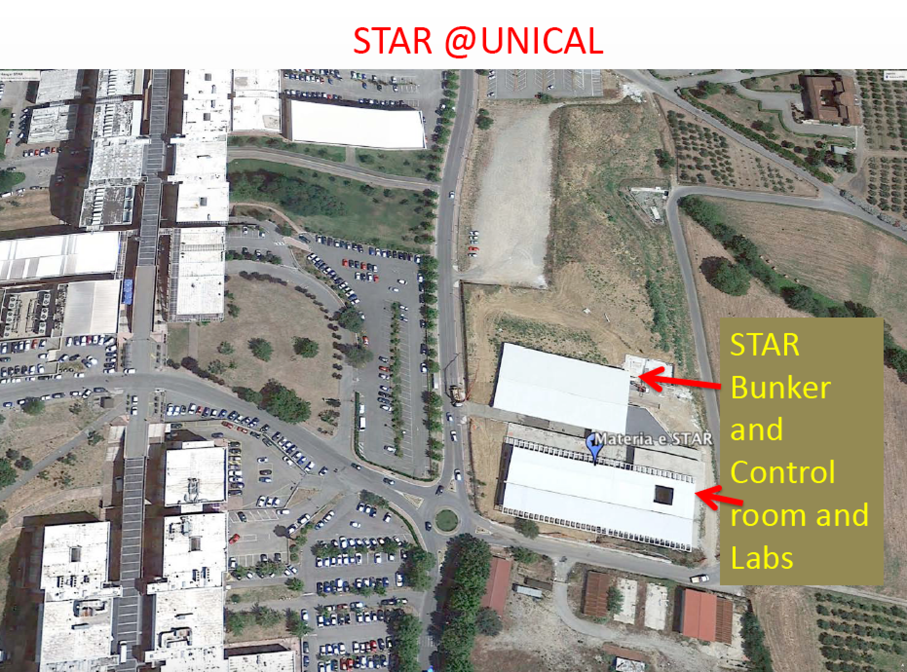
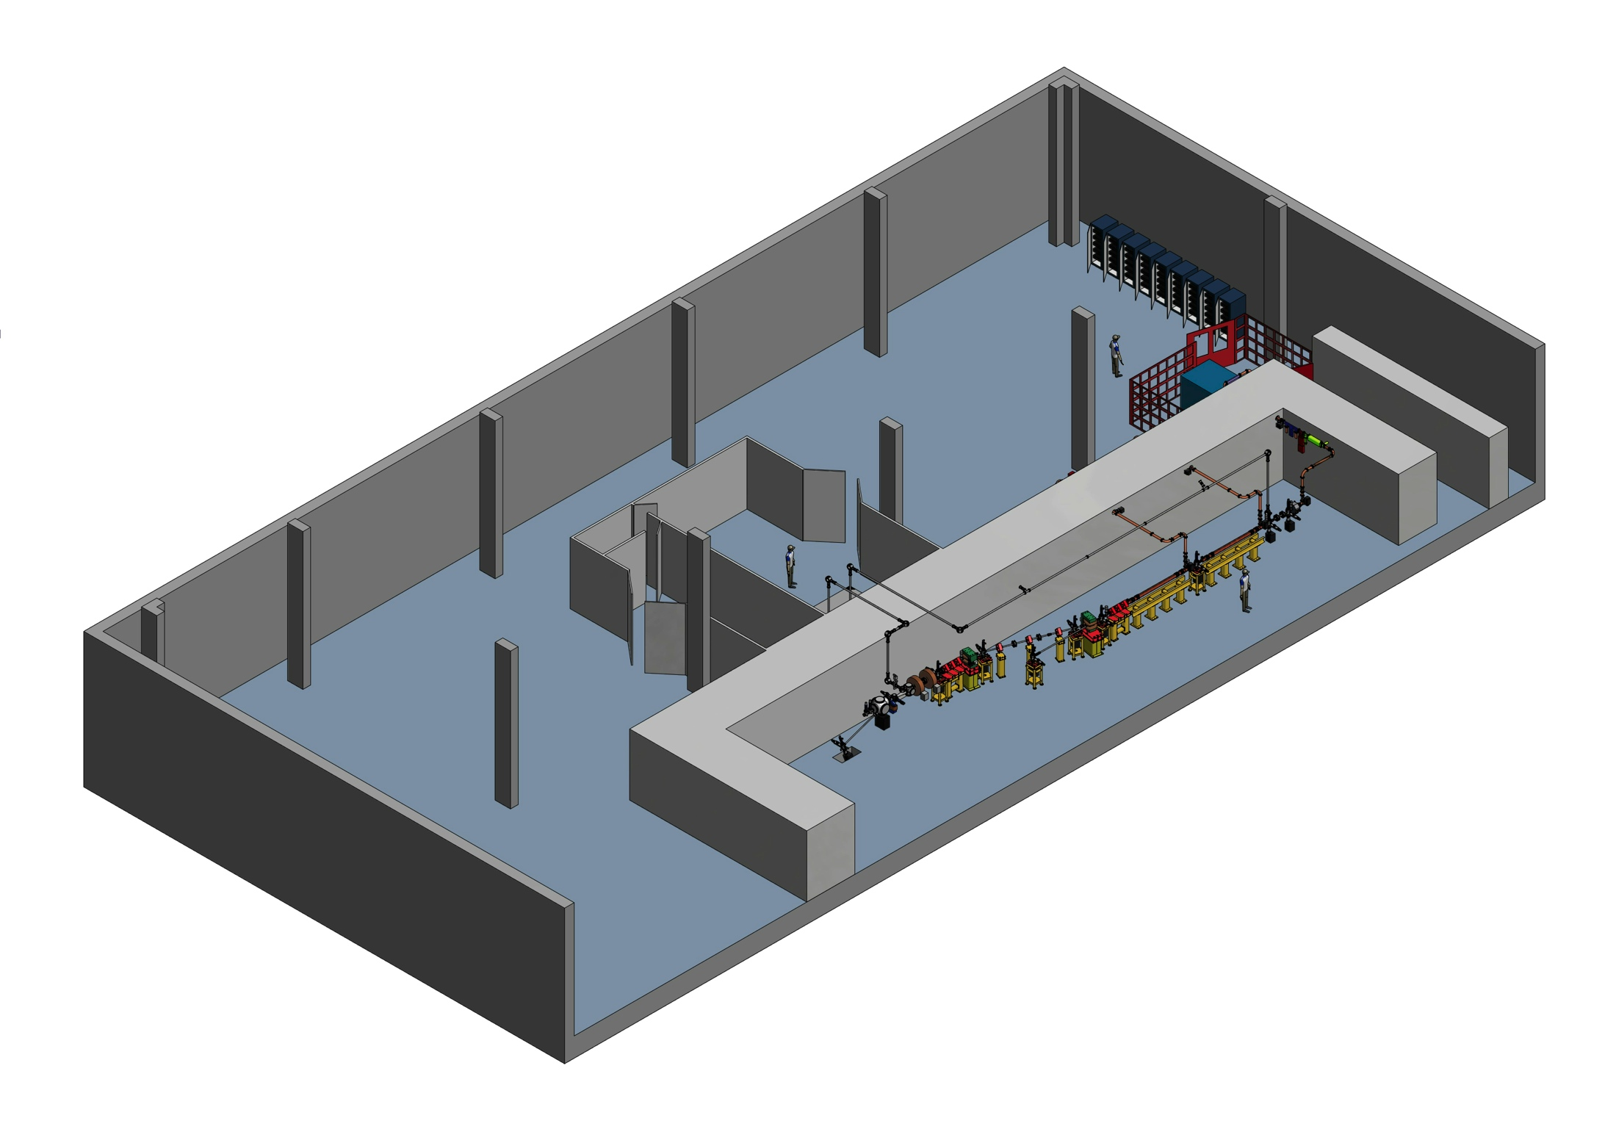
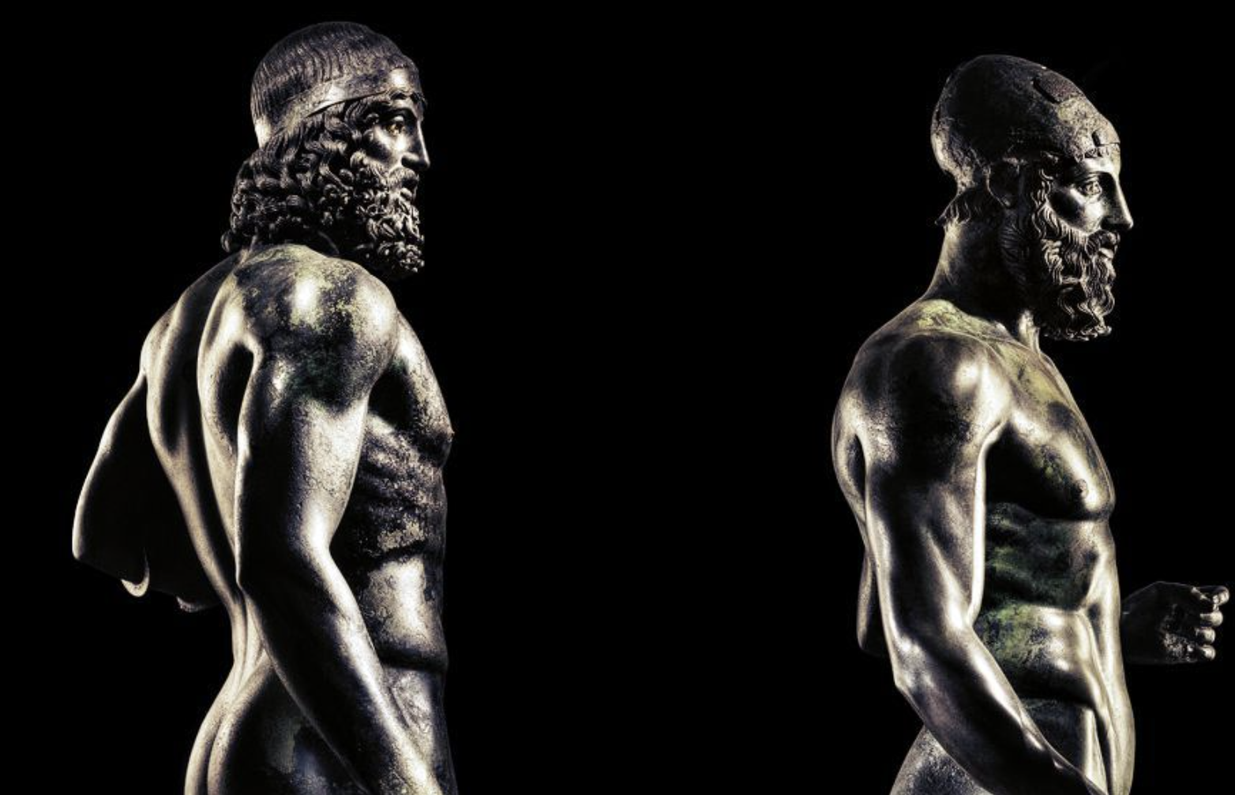
STAR
X
STAR (Southern europe Thomson source for Applied Research) is a Compton Source of mono-chromatic X-rays tunable in the range 20-350 keV (incl. STAR-2 upgrade), devoted to advanced non-invasive diagnostics of cultural heritage / archeological samples.

Slide 4
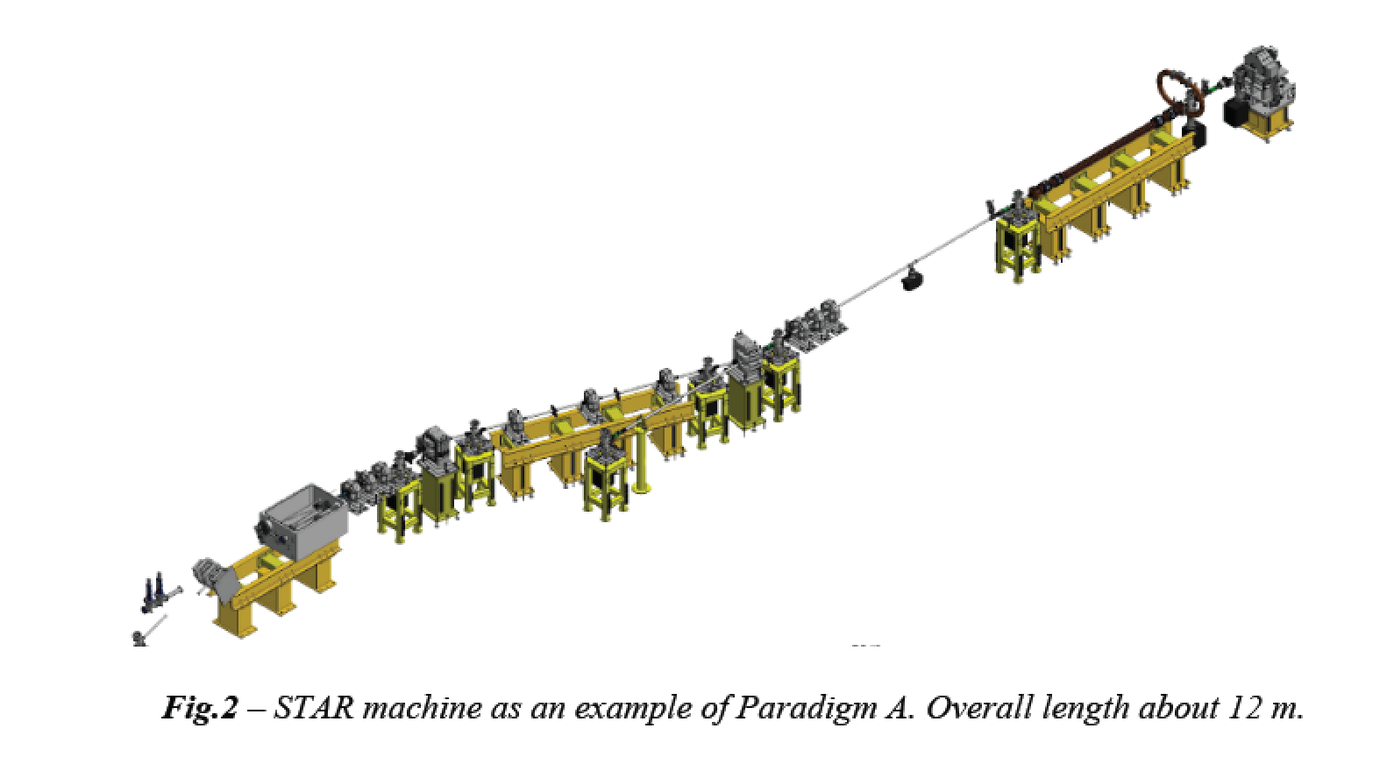
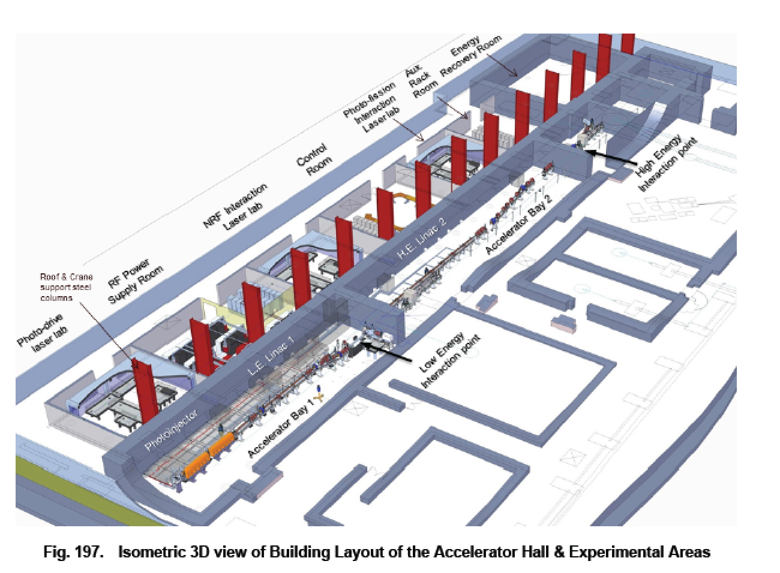

STAR was designed by INFN in 2013-2014 adopting a common paradigm with ELI-NP-GBS: both are e-γ linear collider based on 100 Hz amplified J-class lasers interacting with high brightness RF photo-injector. The design strategy applies Petrillo-Serafini criterion for maximum spectral density.
strong focusing of high brightness
(peak & average) to maximize Luminosity
According to Petrillo-Serafini criterion
$$S_{d}∝\frac{\left\langle I_{e}\right\rangle U_{las}}{ε_{n}^{2}E_{x}}$$
250-750 MeV e⁻
1-19.5 MeV γ
30-150 MeV e⁻
20-350 keV X

Slide 5
STAR-2 Upgrade
(funded 17.5 Meuro by PON-2 Research Infrastructures Program)
a) 2 X-ray beam lines X (low and high energy) b) STAR-1 compatible (max sustainability in operational costs) c) interaction laser upgrade to 1 Joule (from 130 mJ) to increase achievable X-ray flux
Expected performances at STAR (including STAR-2 upgrade)
Energia massima X (keV) | Flusso a 5% rms bandwidth
130. | 3.0.10⁹
350. | 3.0.10¹⁰
Consiglio di Sezione – Milano – 14 Luglio 2022

Slide 6

STAR X-ray beamlines
foreseen applications

Slide 7
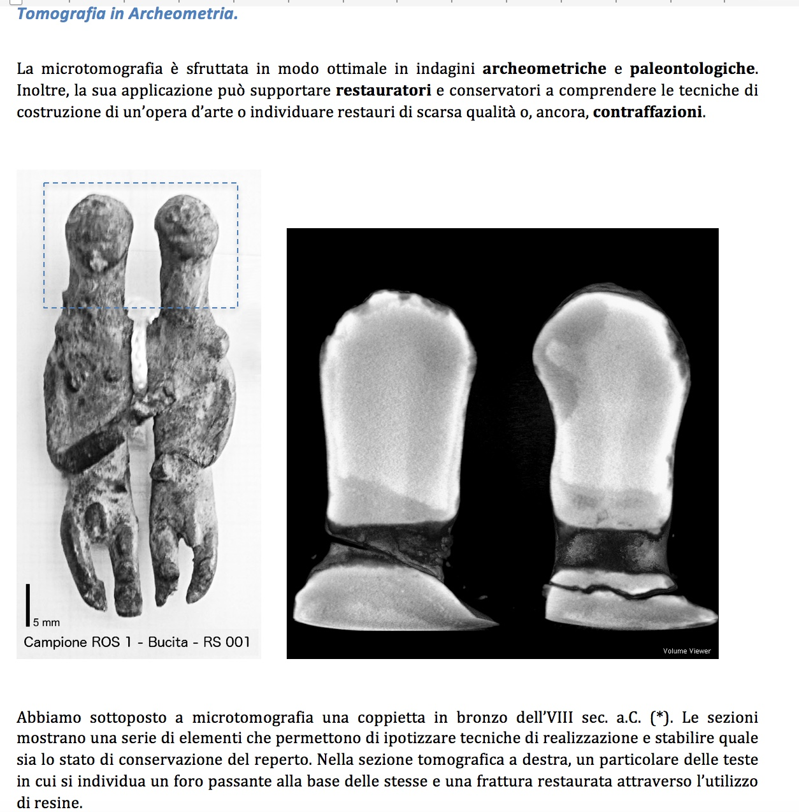
Courtesy R. Agostino

Slide 8
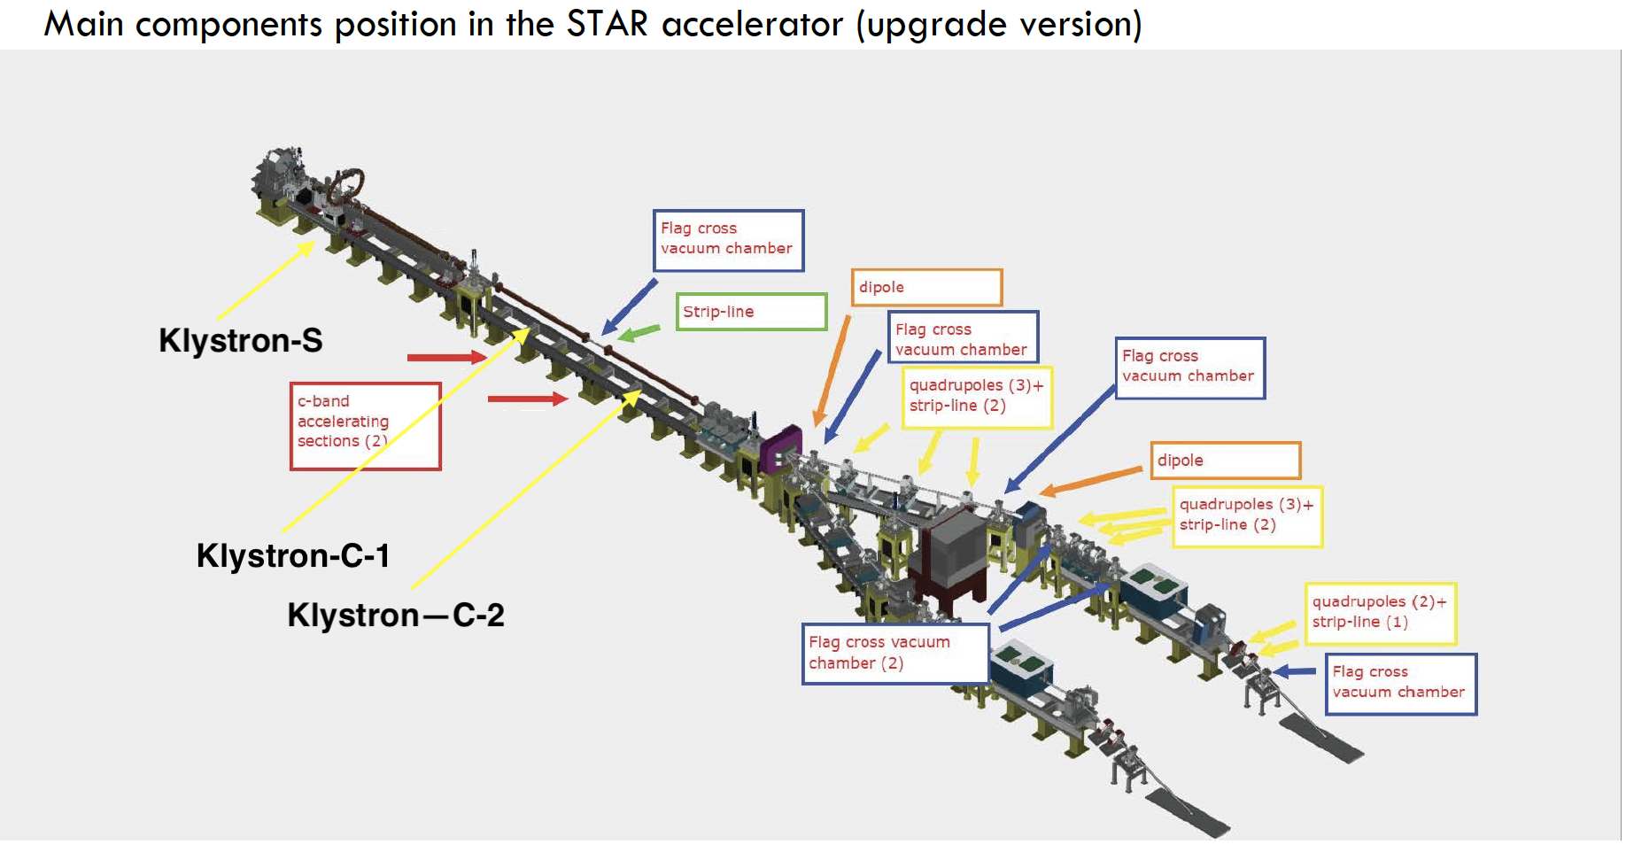
Gara d’appalto vinta da INFN è denominata STAR-HE-Linac (HE per High Energy).
Comprende il boost di energia del fascio di elettroni da 65 a 150 MeV + 2 beam-lines
20-130 keV
100-350 keV
Consiglio di Sezione – Milano – 14 Luglio 2022

Slide 9
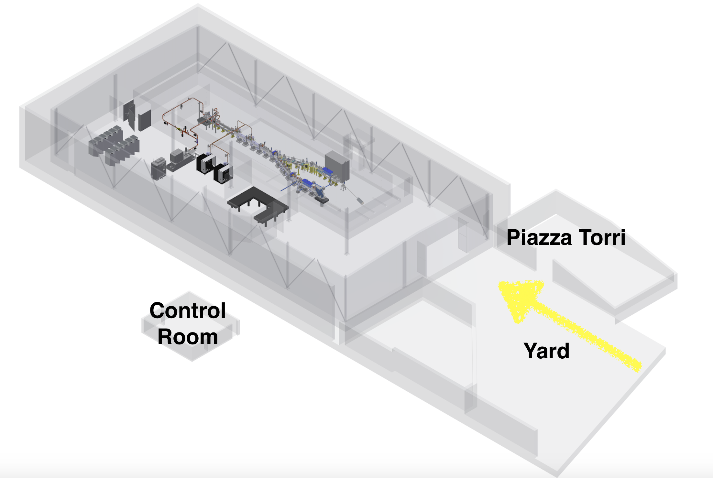
Consiglio di Sezione – Milano – 14 Luglio 2022

Slide 10
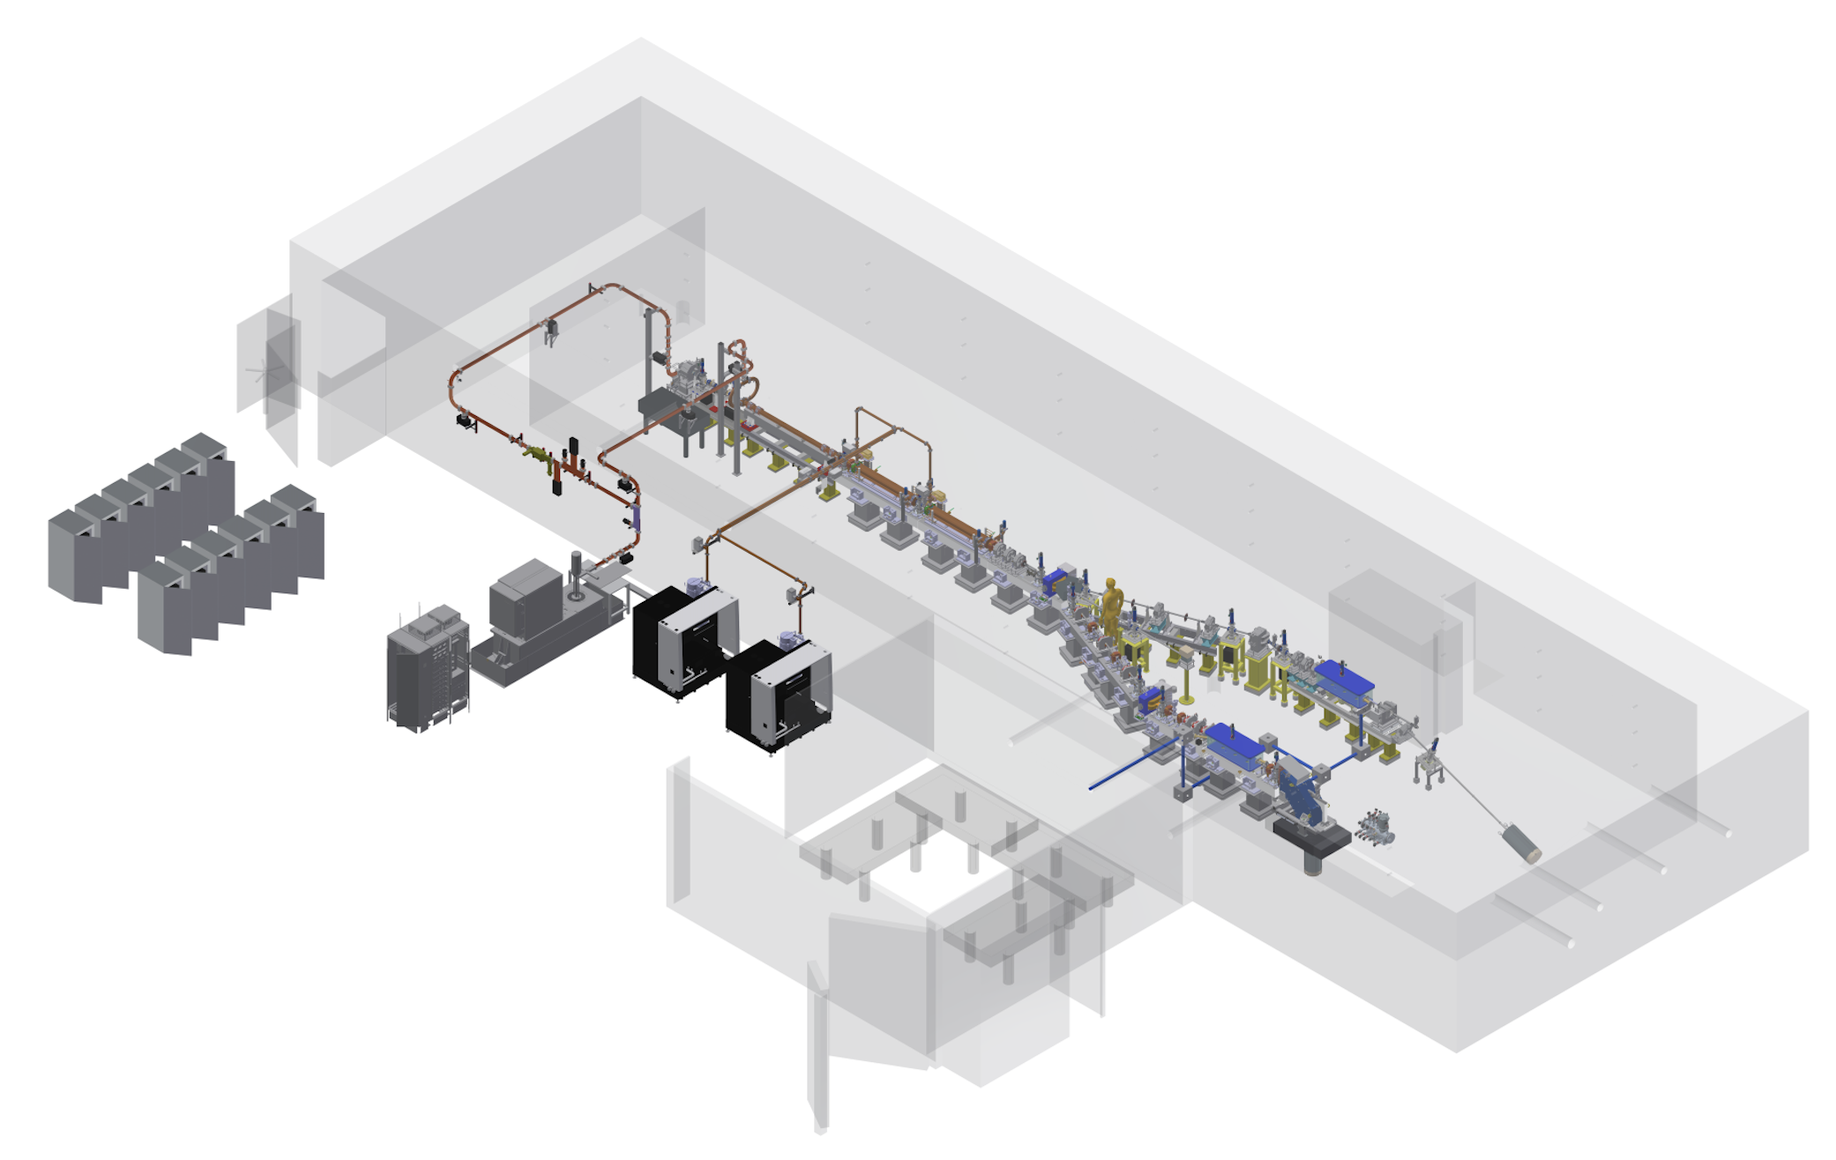
Consiglio di Sezione – Milano – 14 Luglio 2022

Slide 11
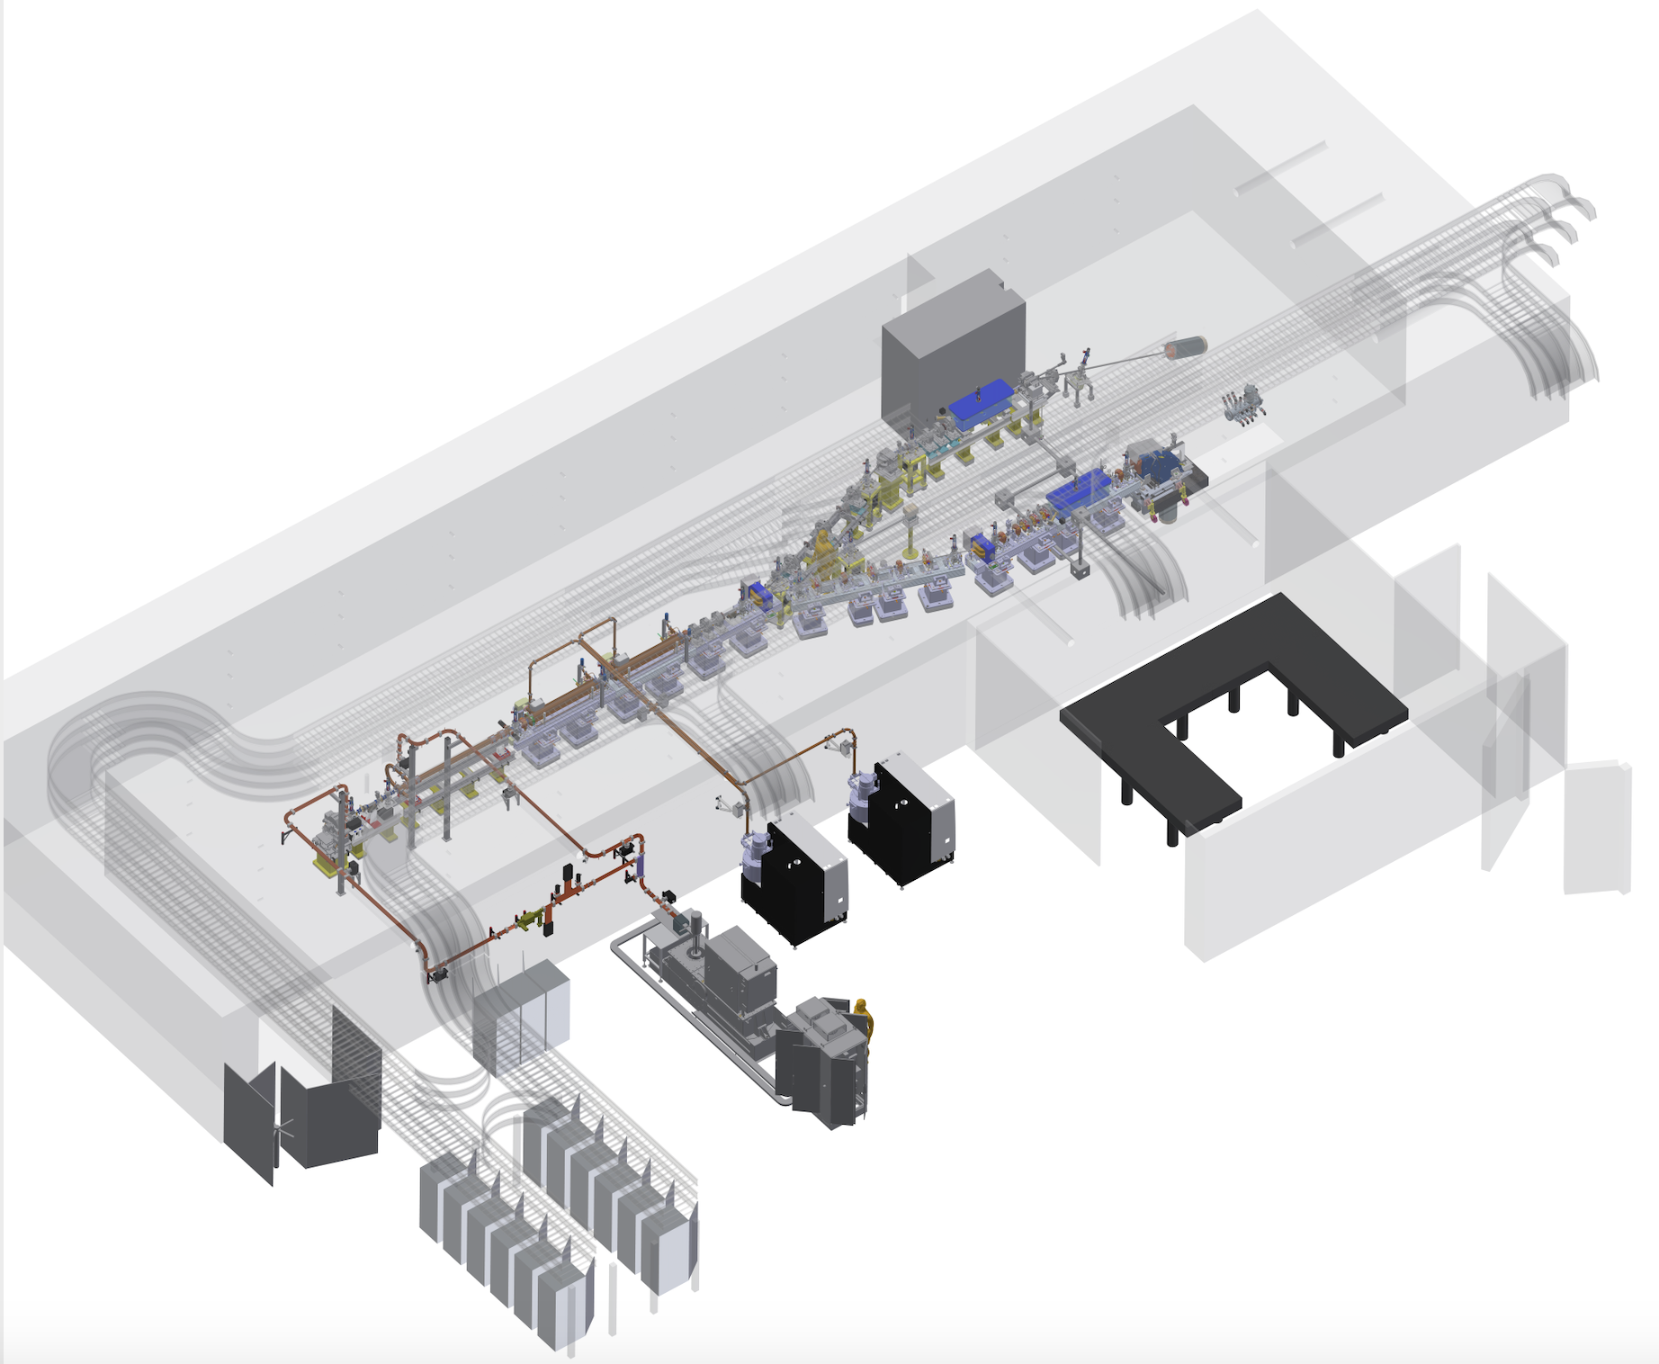
Consiglio di Sezione – Milano – 14 Luglio 2022

Slide 12
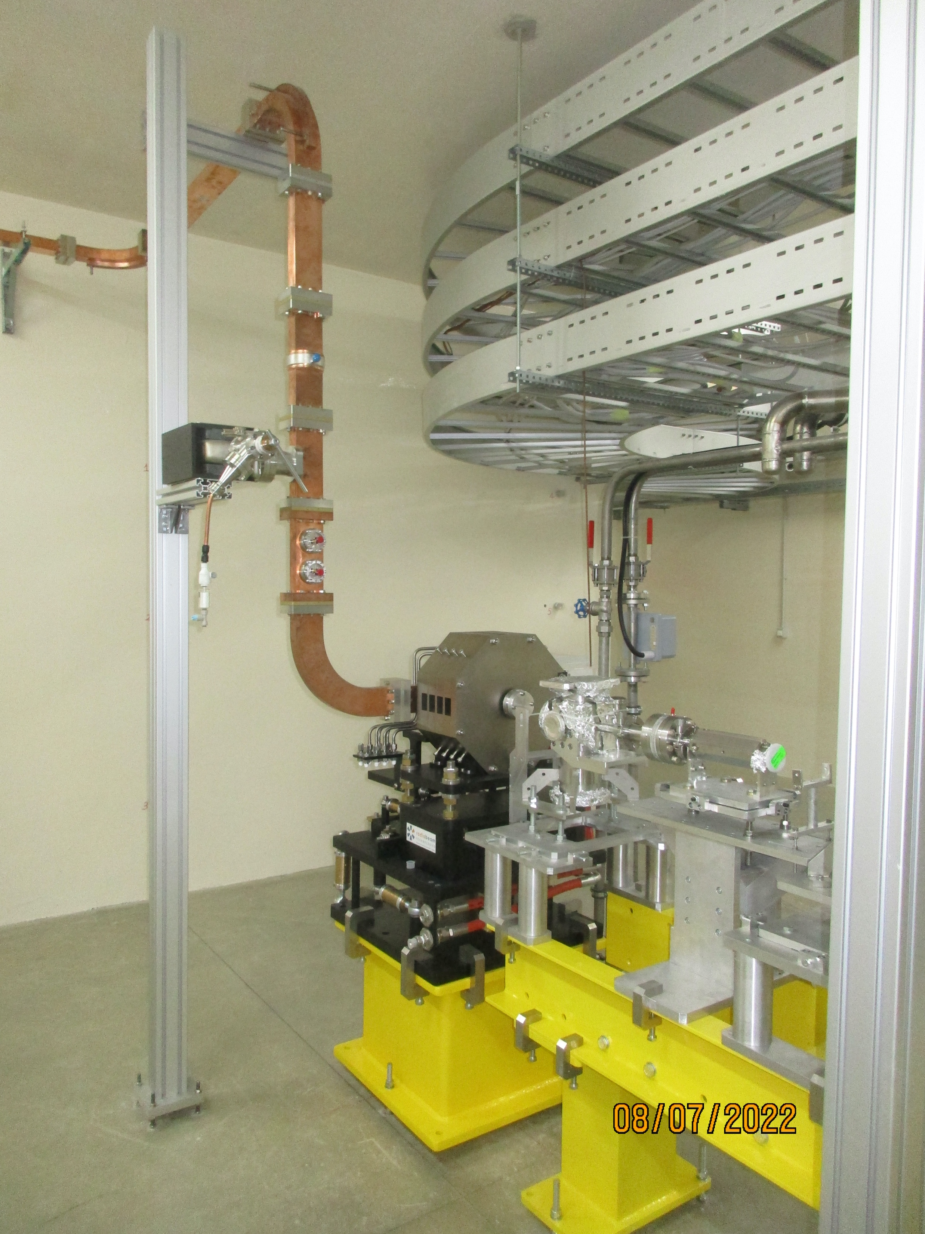
Consiglio di Sezione – Milano – 14 Luglio 2022

Slide 13
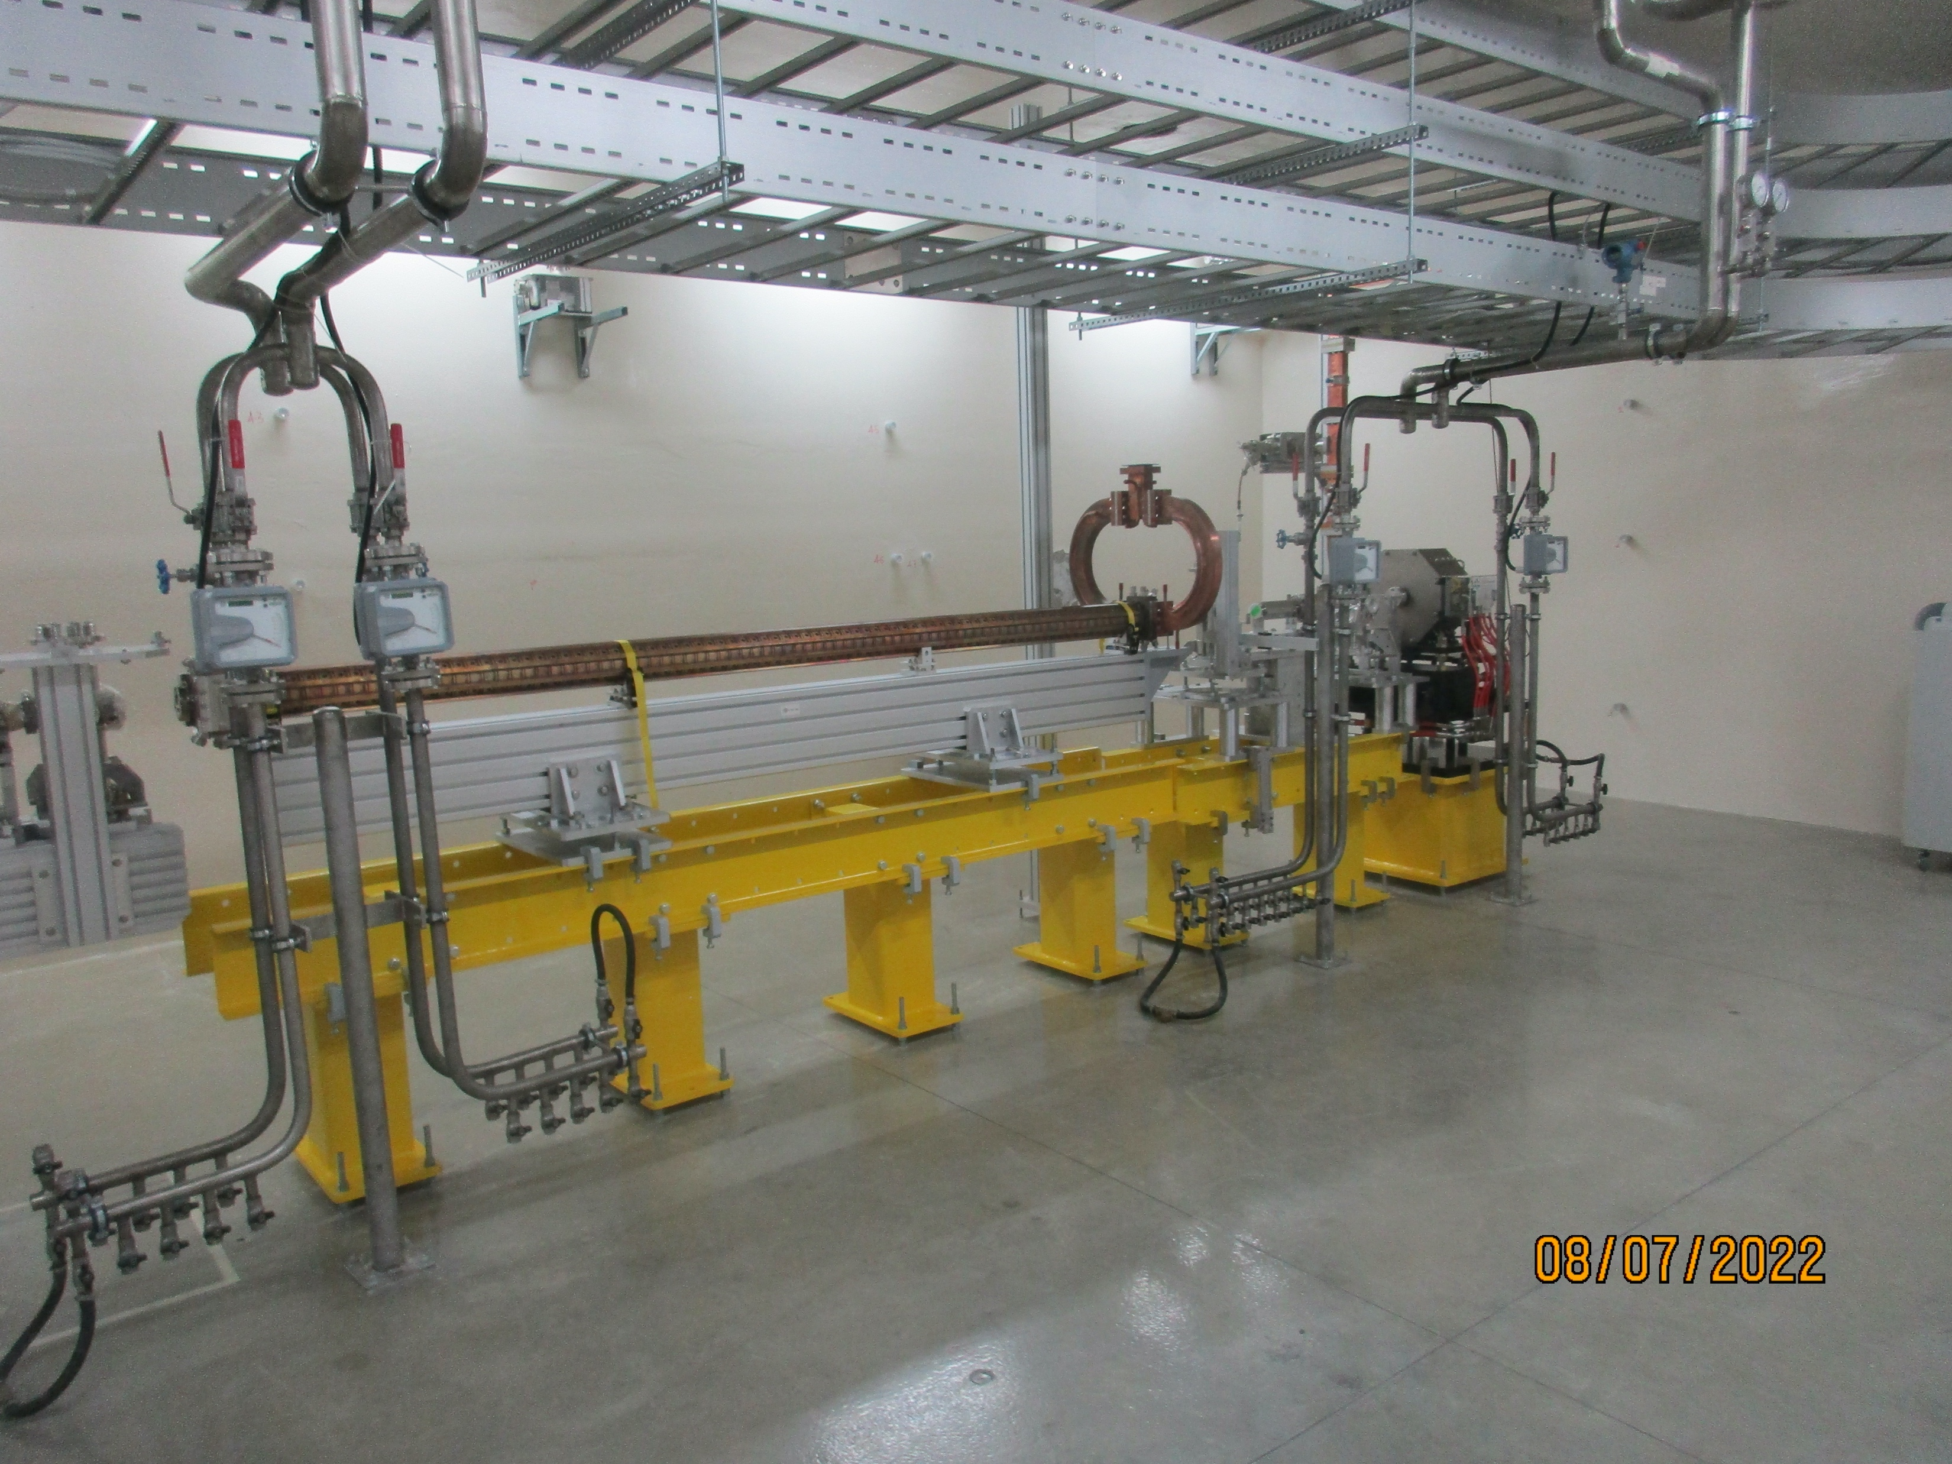
Consiglio di Sezione – Milano – 14 Luglio 2022

Slide 14
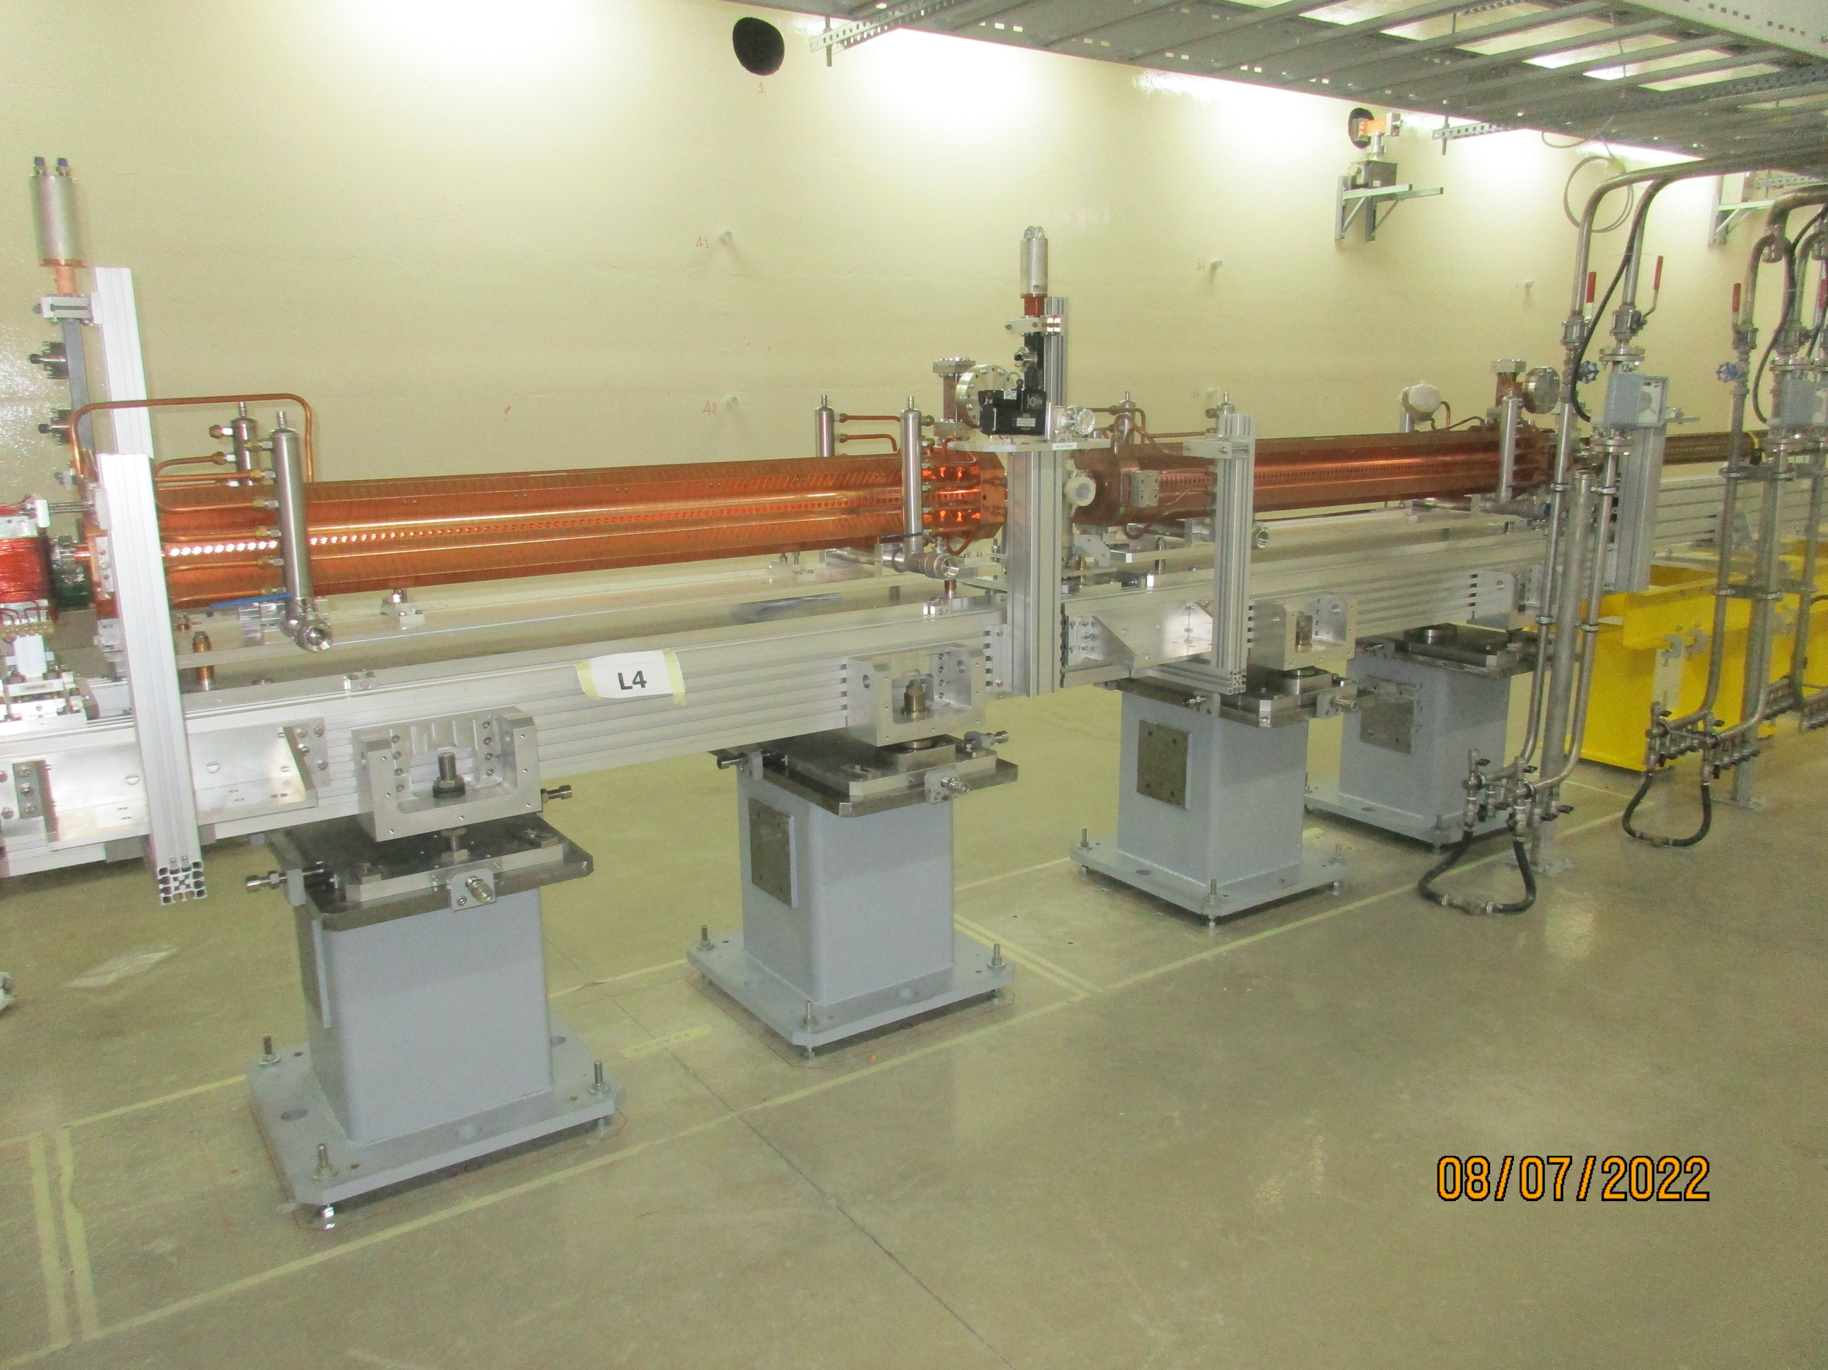
Consiglio di Sezione – Milano – 14 Luglio 2022

Slide 15
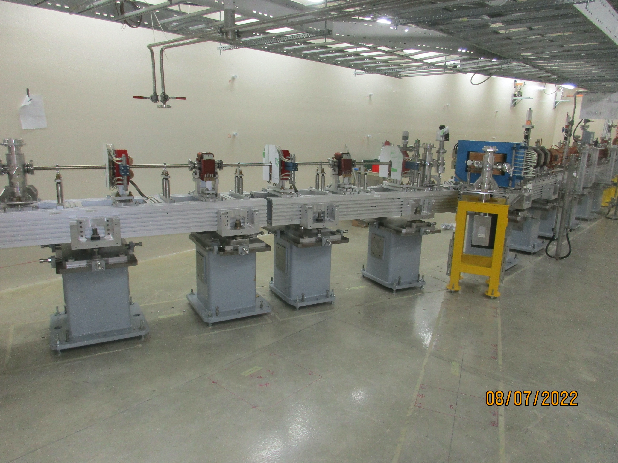
Consiglio di Sezione – Milano – 14 Luglio 2022

Slide 16
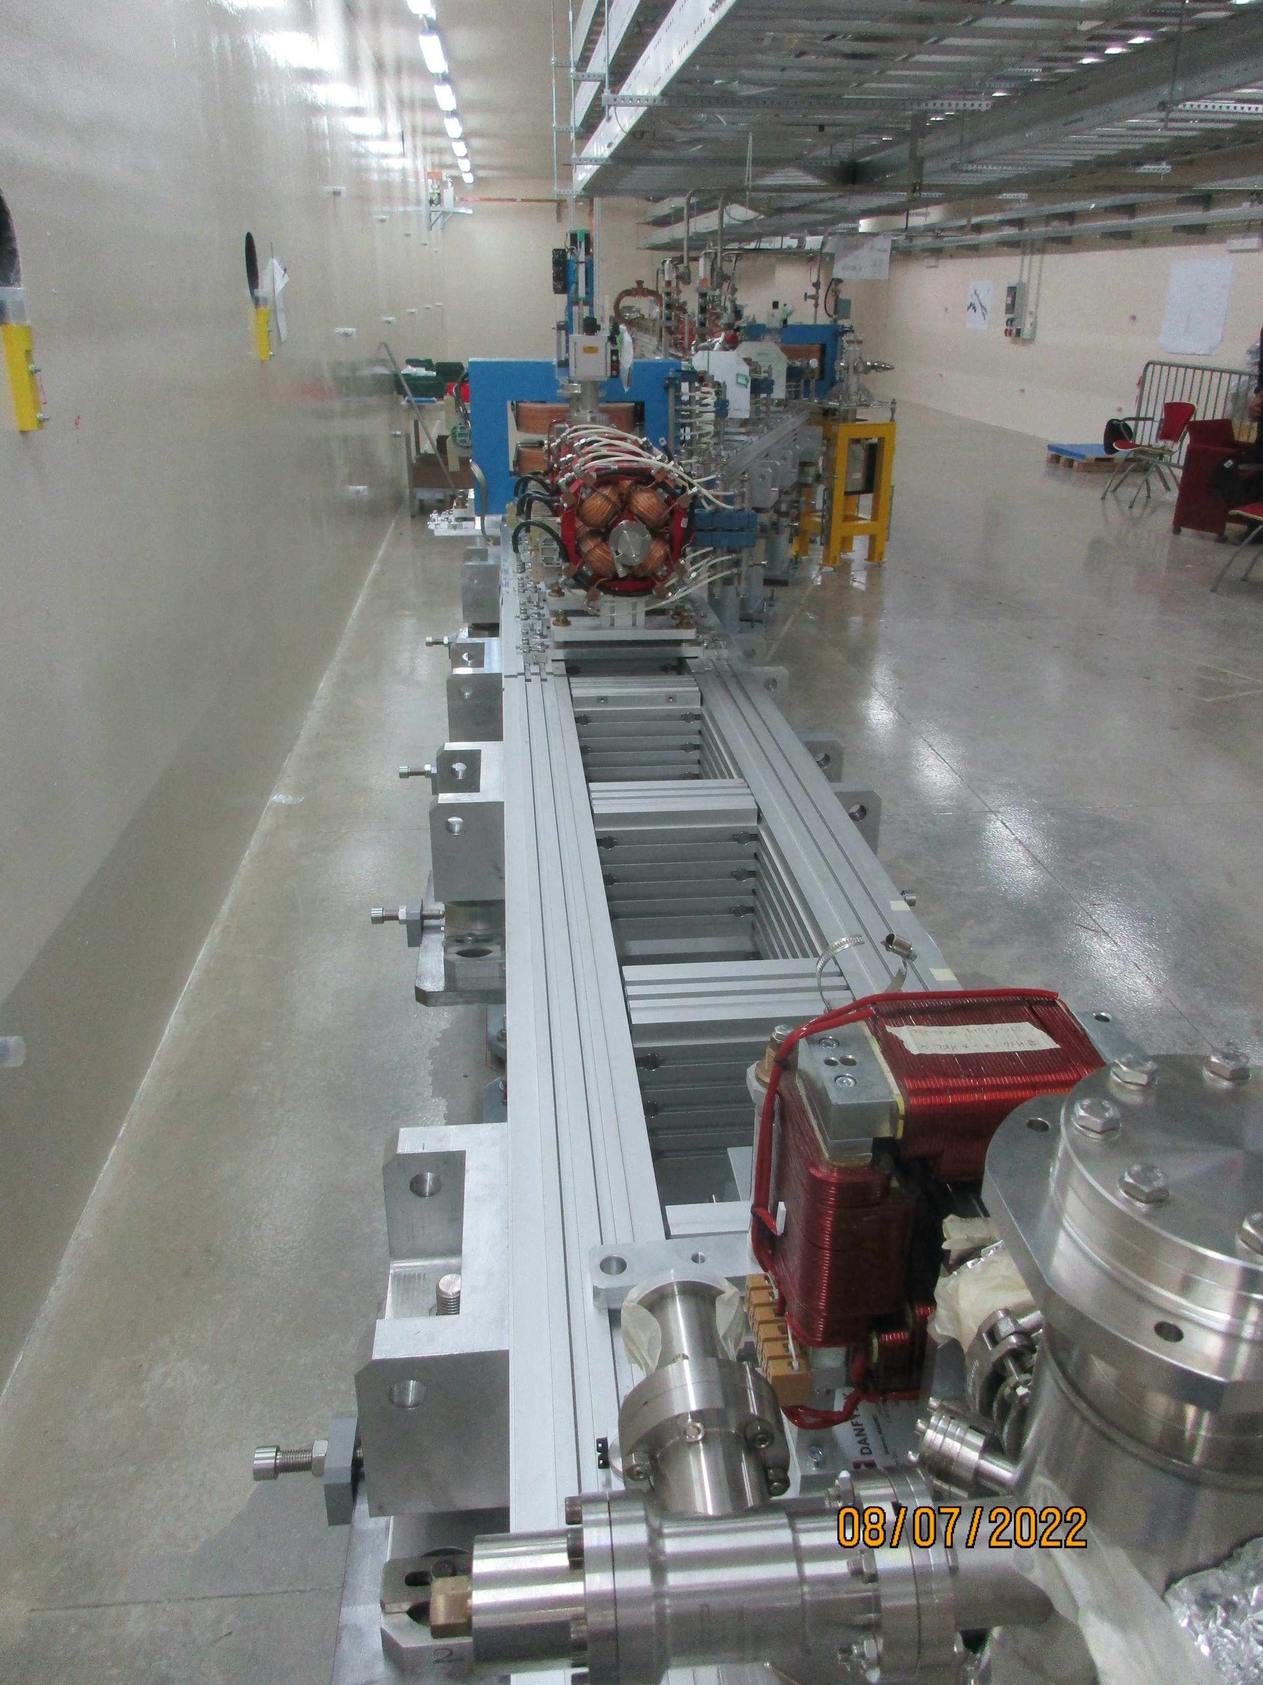
Consiglio di Sezione – Milano – 14 Luglio 2022

Slide 17
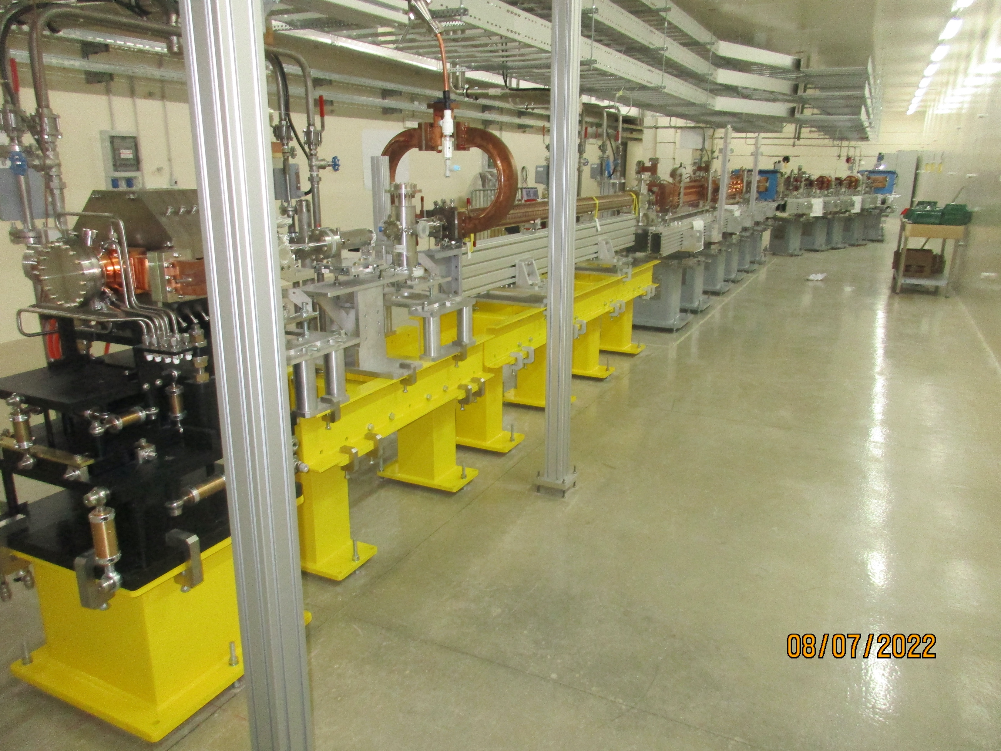
Consiglio di Sezione – Milano – 14 Luglio 2022

Slide 18
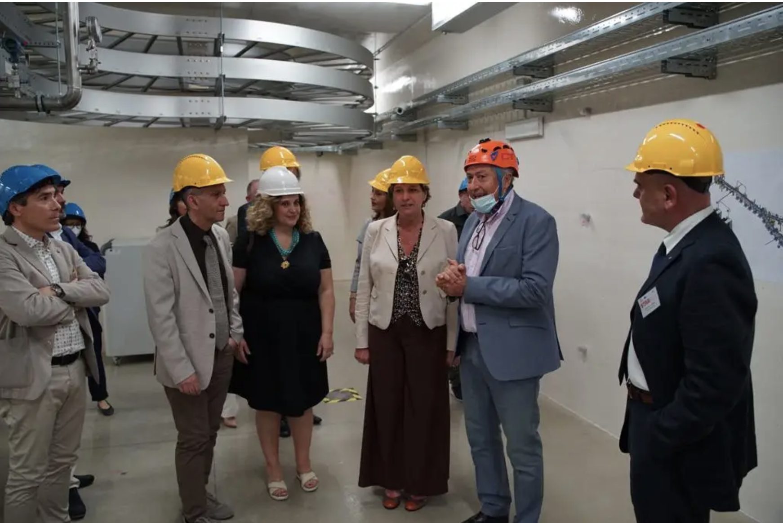
Visita Ministra C. Messa a STAR, 7 giugno 2022
Consiglio di Sezione – Milano – 14 Luglio 2022

Slide 19
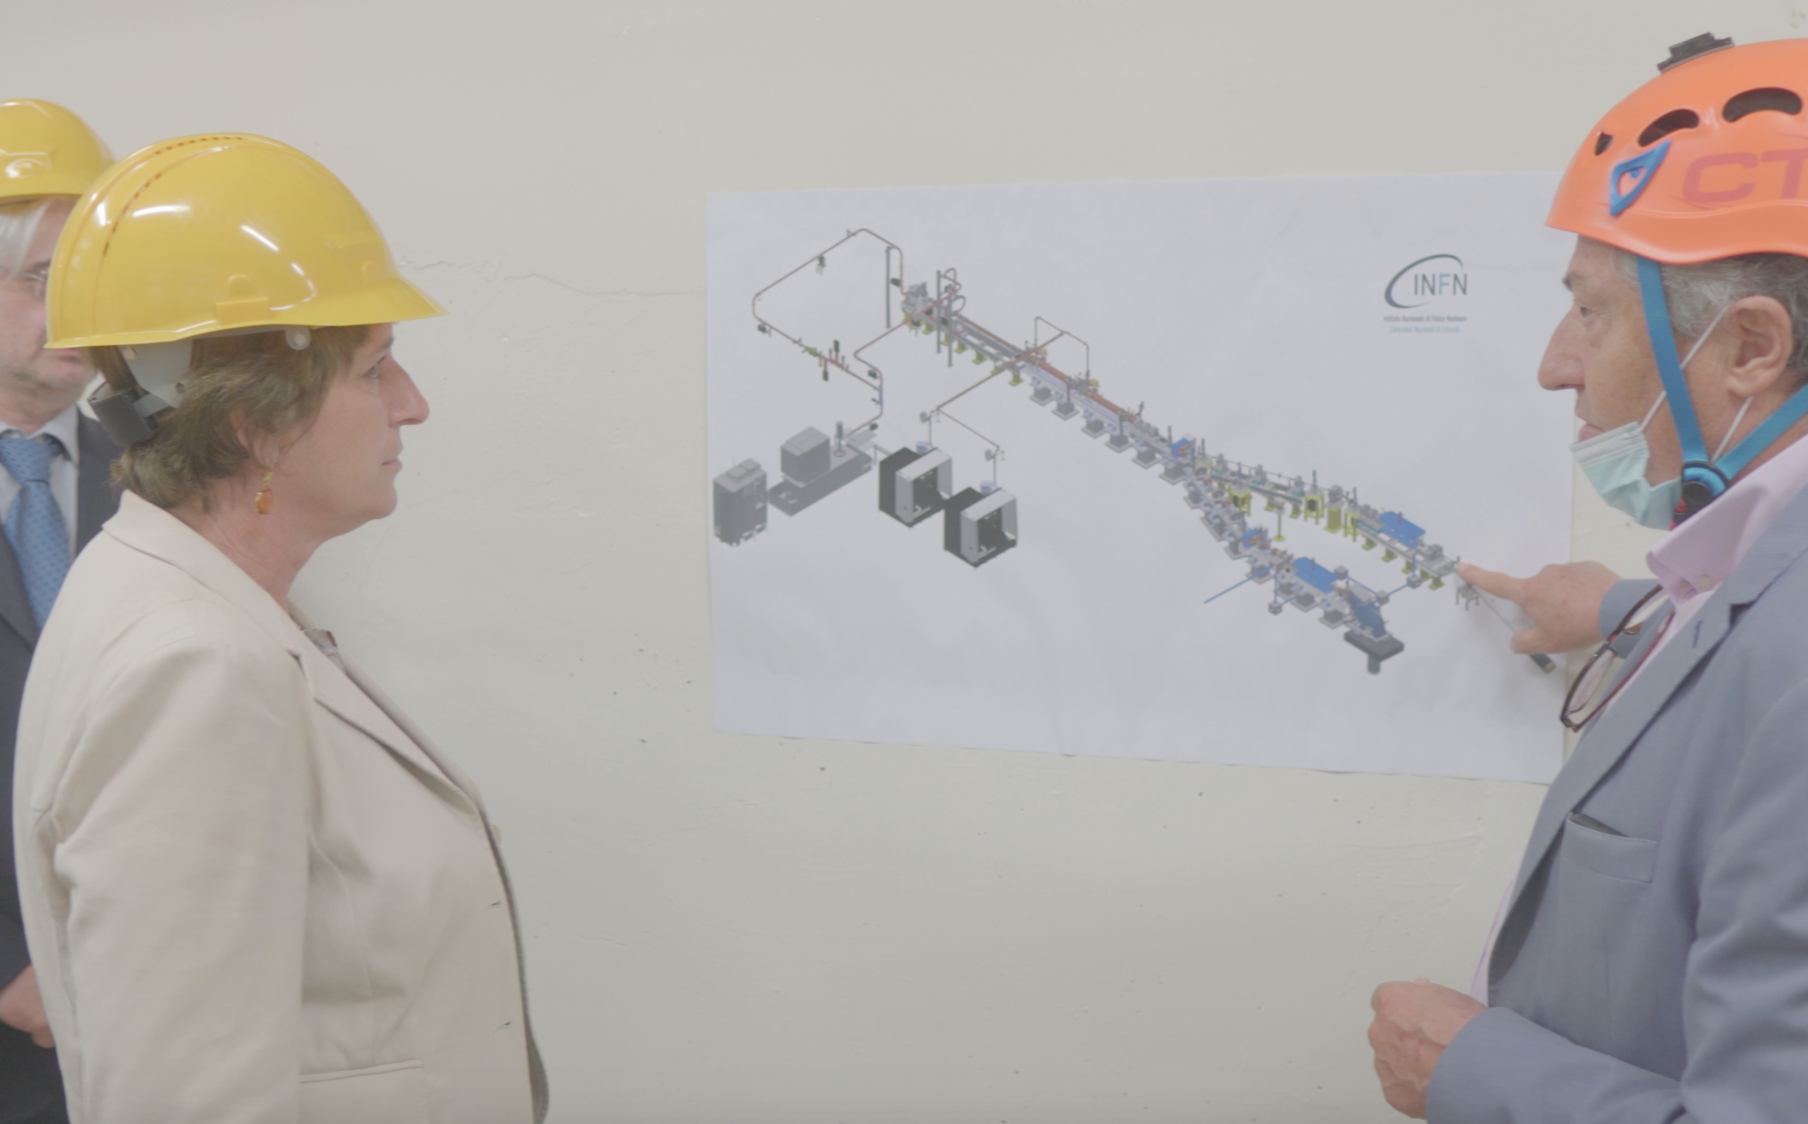
Tutte le info alla pagina delle News della Sezione, e anche nelle News del
Comitato INFN-Acceleratori, https://acceleratori.infn.it/it/

Slide 20
Management Board
P. Campana, D. Bettoni, A. Ghigo, E. Puppin
Referente -> Presidente
U. Dosselli
Project Leader
L. Serafini
Contact to UniCal
E. Puppin
Scientific Coordinator
L. Faillace
Contract Manager
A. Sequi
Technical Coordinator
L. Pellegrino
Safety Coordinator
S. Vescovi
Local INFN Responsibles
INFN-LNF A. Ghigo
INFN-CS E. Tassi
Working Packages
BEAM DYNAMICS - A. Bacci
RF POWER SOURCES, NETWORK, ACC. SECTIONS - L. Faillace
MAGNETS/ POWER SUPPLIES - A. Vannozzi
X-ray SPECTRA - I. Drebot
VACUUM - S. Bini
DIAGNOSTICS, ELECTRONICS - A. Stella
ENGINEERING/CAD/ALIGNMENT - L. Pellegrino
COMPUTER CONTROL – F. Prelz
COMMISSIONING - L. Faillace
TENDERS/ADMINISTRATION - G. Fornasier
1 AdR LNF
2 AdR MI

Slide 21
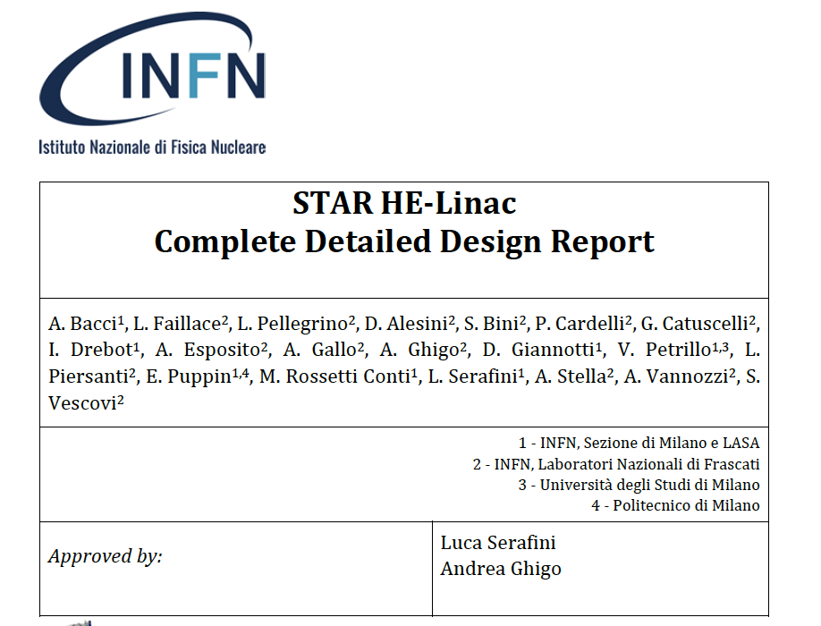
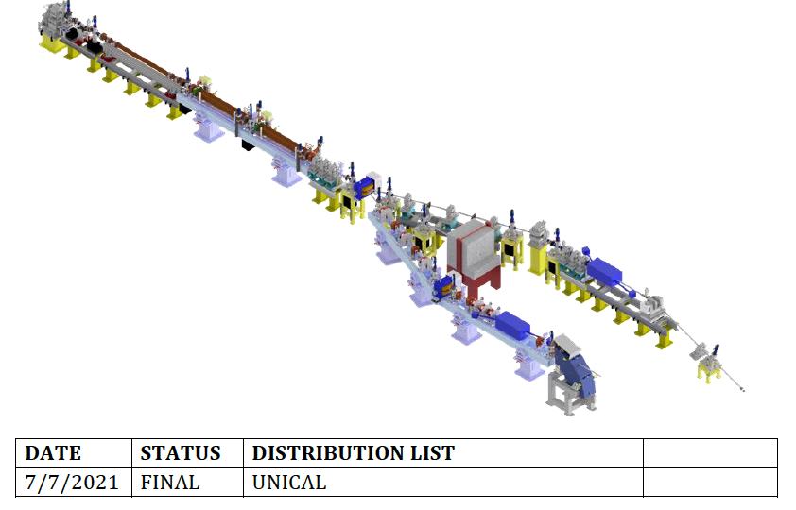
Primo deliverable: 1.1 M€ + IVA.
Costo 4 FTE (320 k€)
Profit circa 1 M€

Slide 22
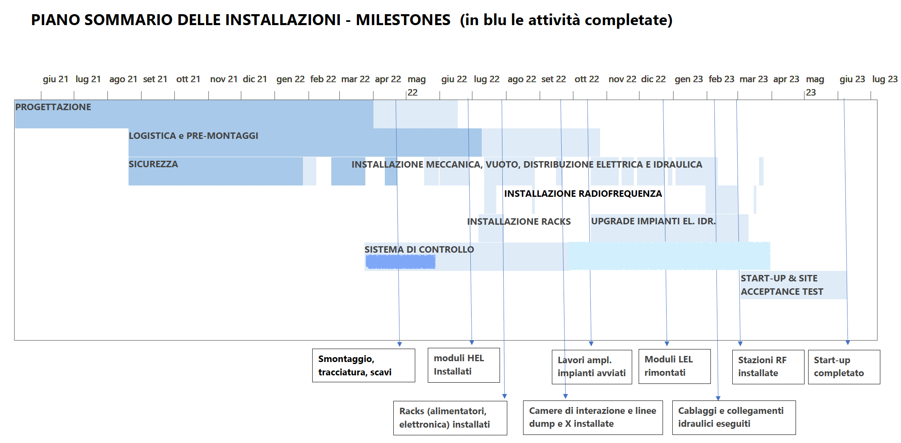
F. Prelz
Consiglio di Sezione – Milano – 14 Luglio 2022

Slide 23
Ringraziamenti speciali vanno ai due Direttori coinvolti,
Mauro Citterio e Fabio Bossi, ed in particolare alle Amministrazioni di
Milano e LNF, con i loro Segretari Amministrativi Angela Campanale e
Tiziano Ferro, perchè gli adempimenti amministrativi resosi necessari
per STAR, data l’estrema urgenza e la necessità di rispettare le
scadenze contrattuali, hanno messo a dura prova tutti.
E non è ancora finita…
Ma voglio citare in particolare Giorgio Fornasier e Attilio Sequi:
senza il loro contributo le procedure di acquisizione non sarebbero
mai andate in porto nei tempi ristrettissimi imposti dal contratto.
Lesson to learn for the future:
senza un apparato amministrativo dedicato e orientato ad
una dimensione privatistica di un contratto di fornitura
e messa in opera come quello di STAR2-TT diventa
impossibile rispettare scadenze imposte da contratto

Slide 24
STAR2-TT Conclusioni
STAR2-TT è un apripista di nuove opportunità per l’INFN: vendere “per profitto” le proprie conoscenze/capacità a soggetti terzi con forniture e posa in opera di sistemi completi (non componentistica, l’apparato integralmente funzionante, non Brembo, ma Ferrari!)
Grandi Apparati: INFN ha consolidate capacità progettuali di sistemi integrati. Integrare teoria, progettazione, ingegnerizzazione, R&D pregresso, installazione, collaudi, commissioning, come solo una Divisione Acceleratori sa fare.
Sincrotrone Trieste è un esempio italiano (INFN molto più broad-band).
Dimensione privatistica porta vantaggi (entrate da non rendicontare agli enti vigilanti, maggiore flessibilità nei fringe benefit per il personale?).
Ma porta complicazioni amministrative/finanziarie/burocratiche/normative e “rischio di impresa” (1.5 k€ penale per ogni giorno di ritardo… -> profitto < 0 ).
IS IT A WAY TO GO? Opportunità o Episodio?
Ai posteri l’ardua sentenza

Slide 25
Consiglio di Sezione – Milano – 14 Luglio 2022

Slide 26
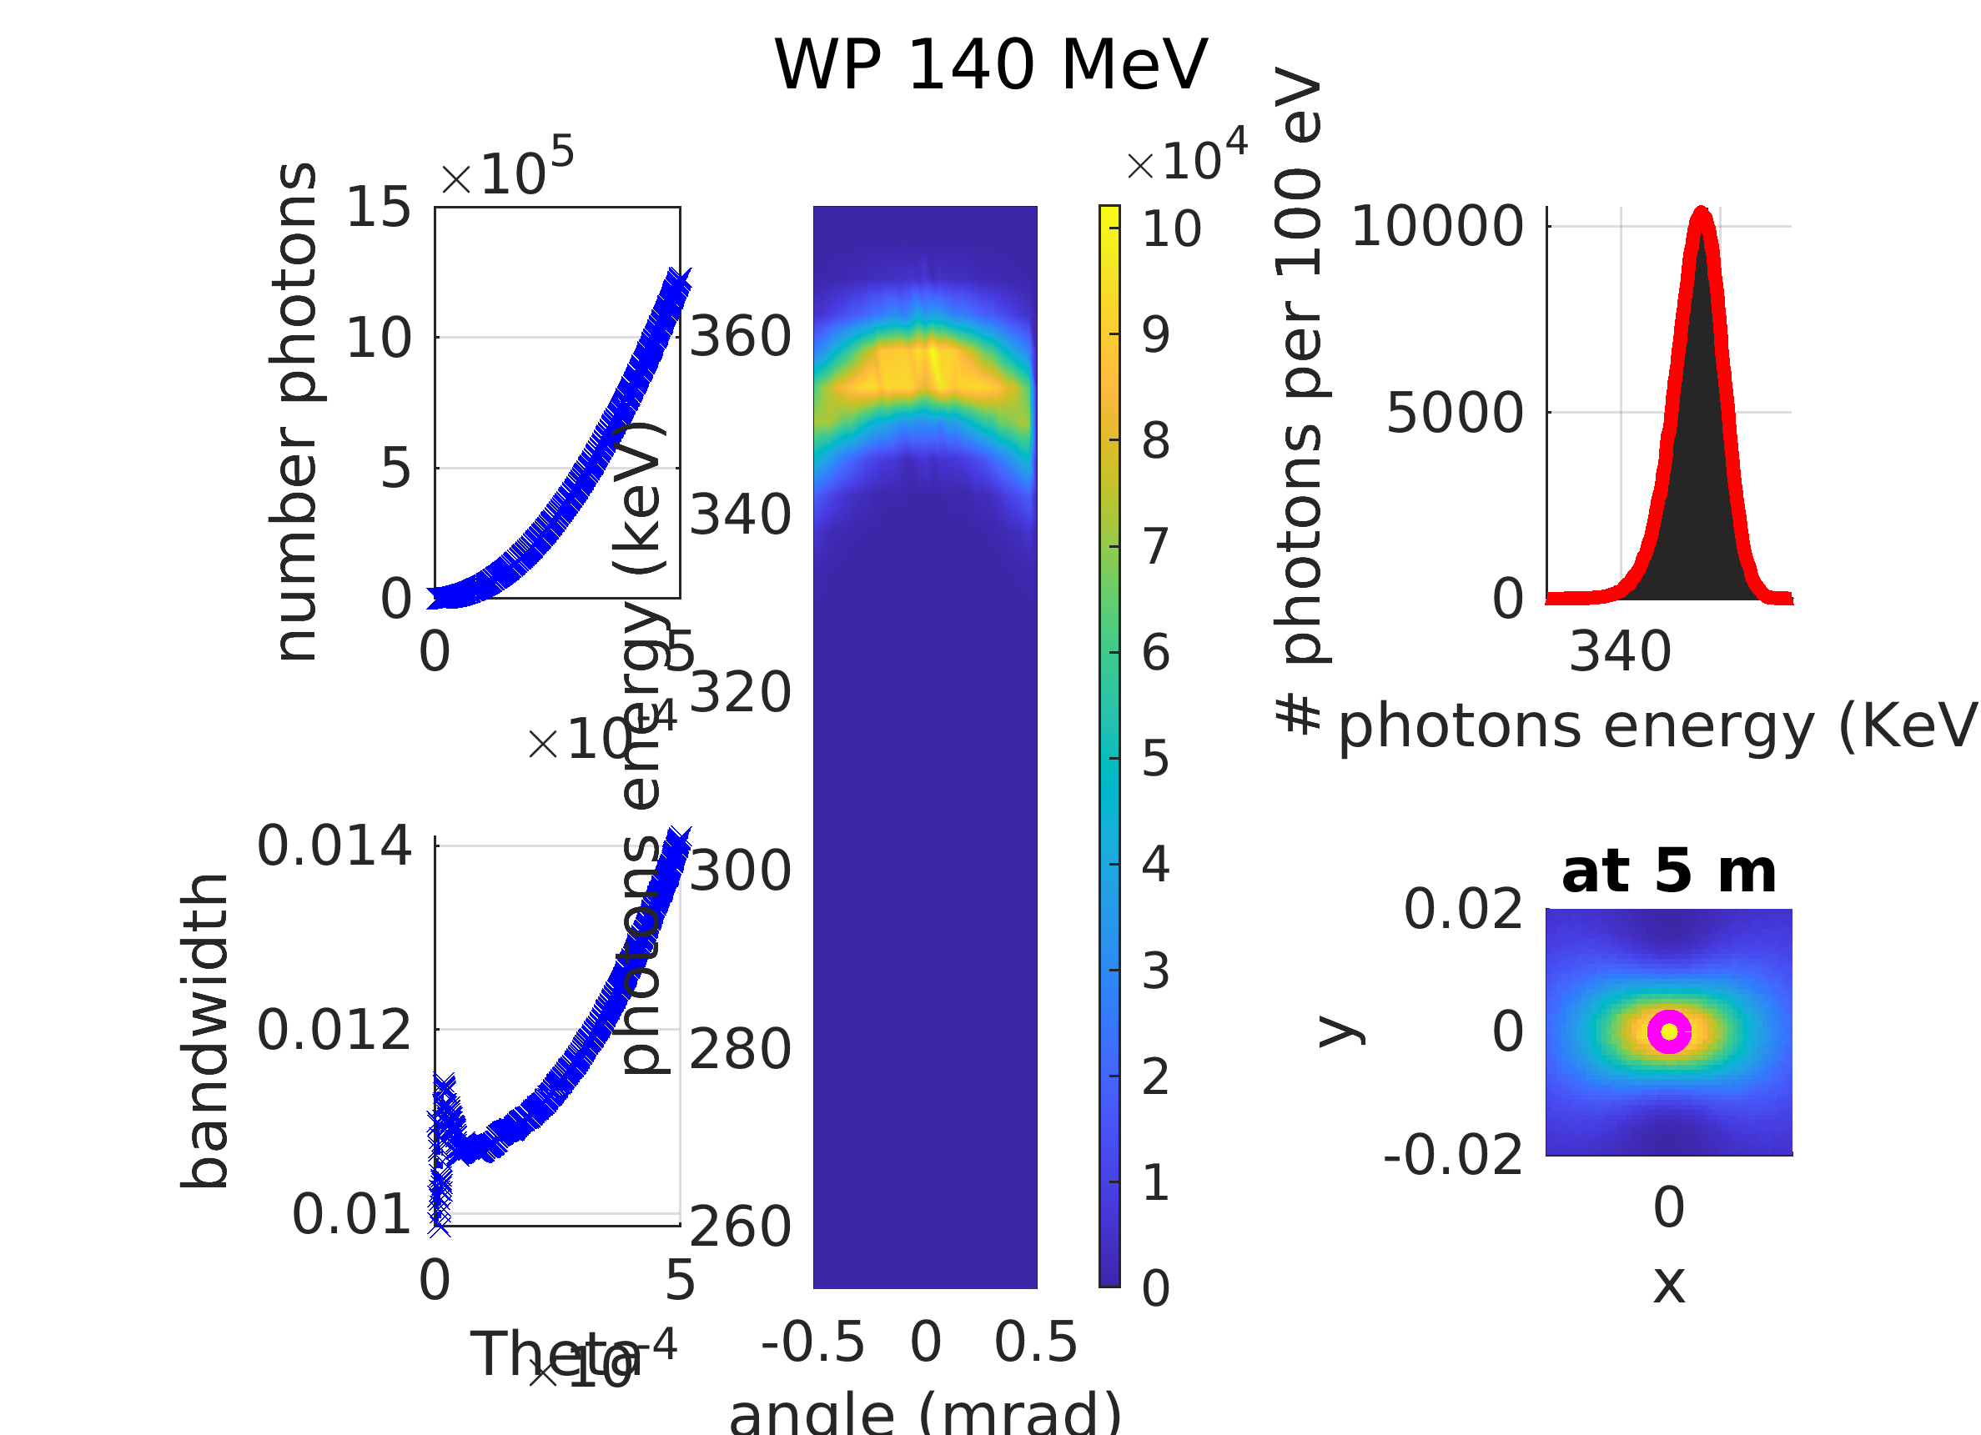

Slide 27
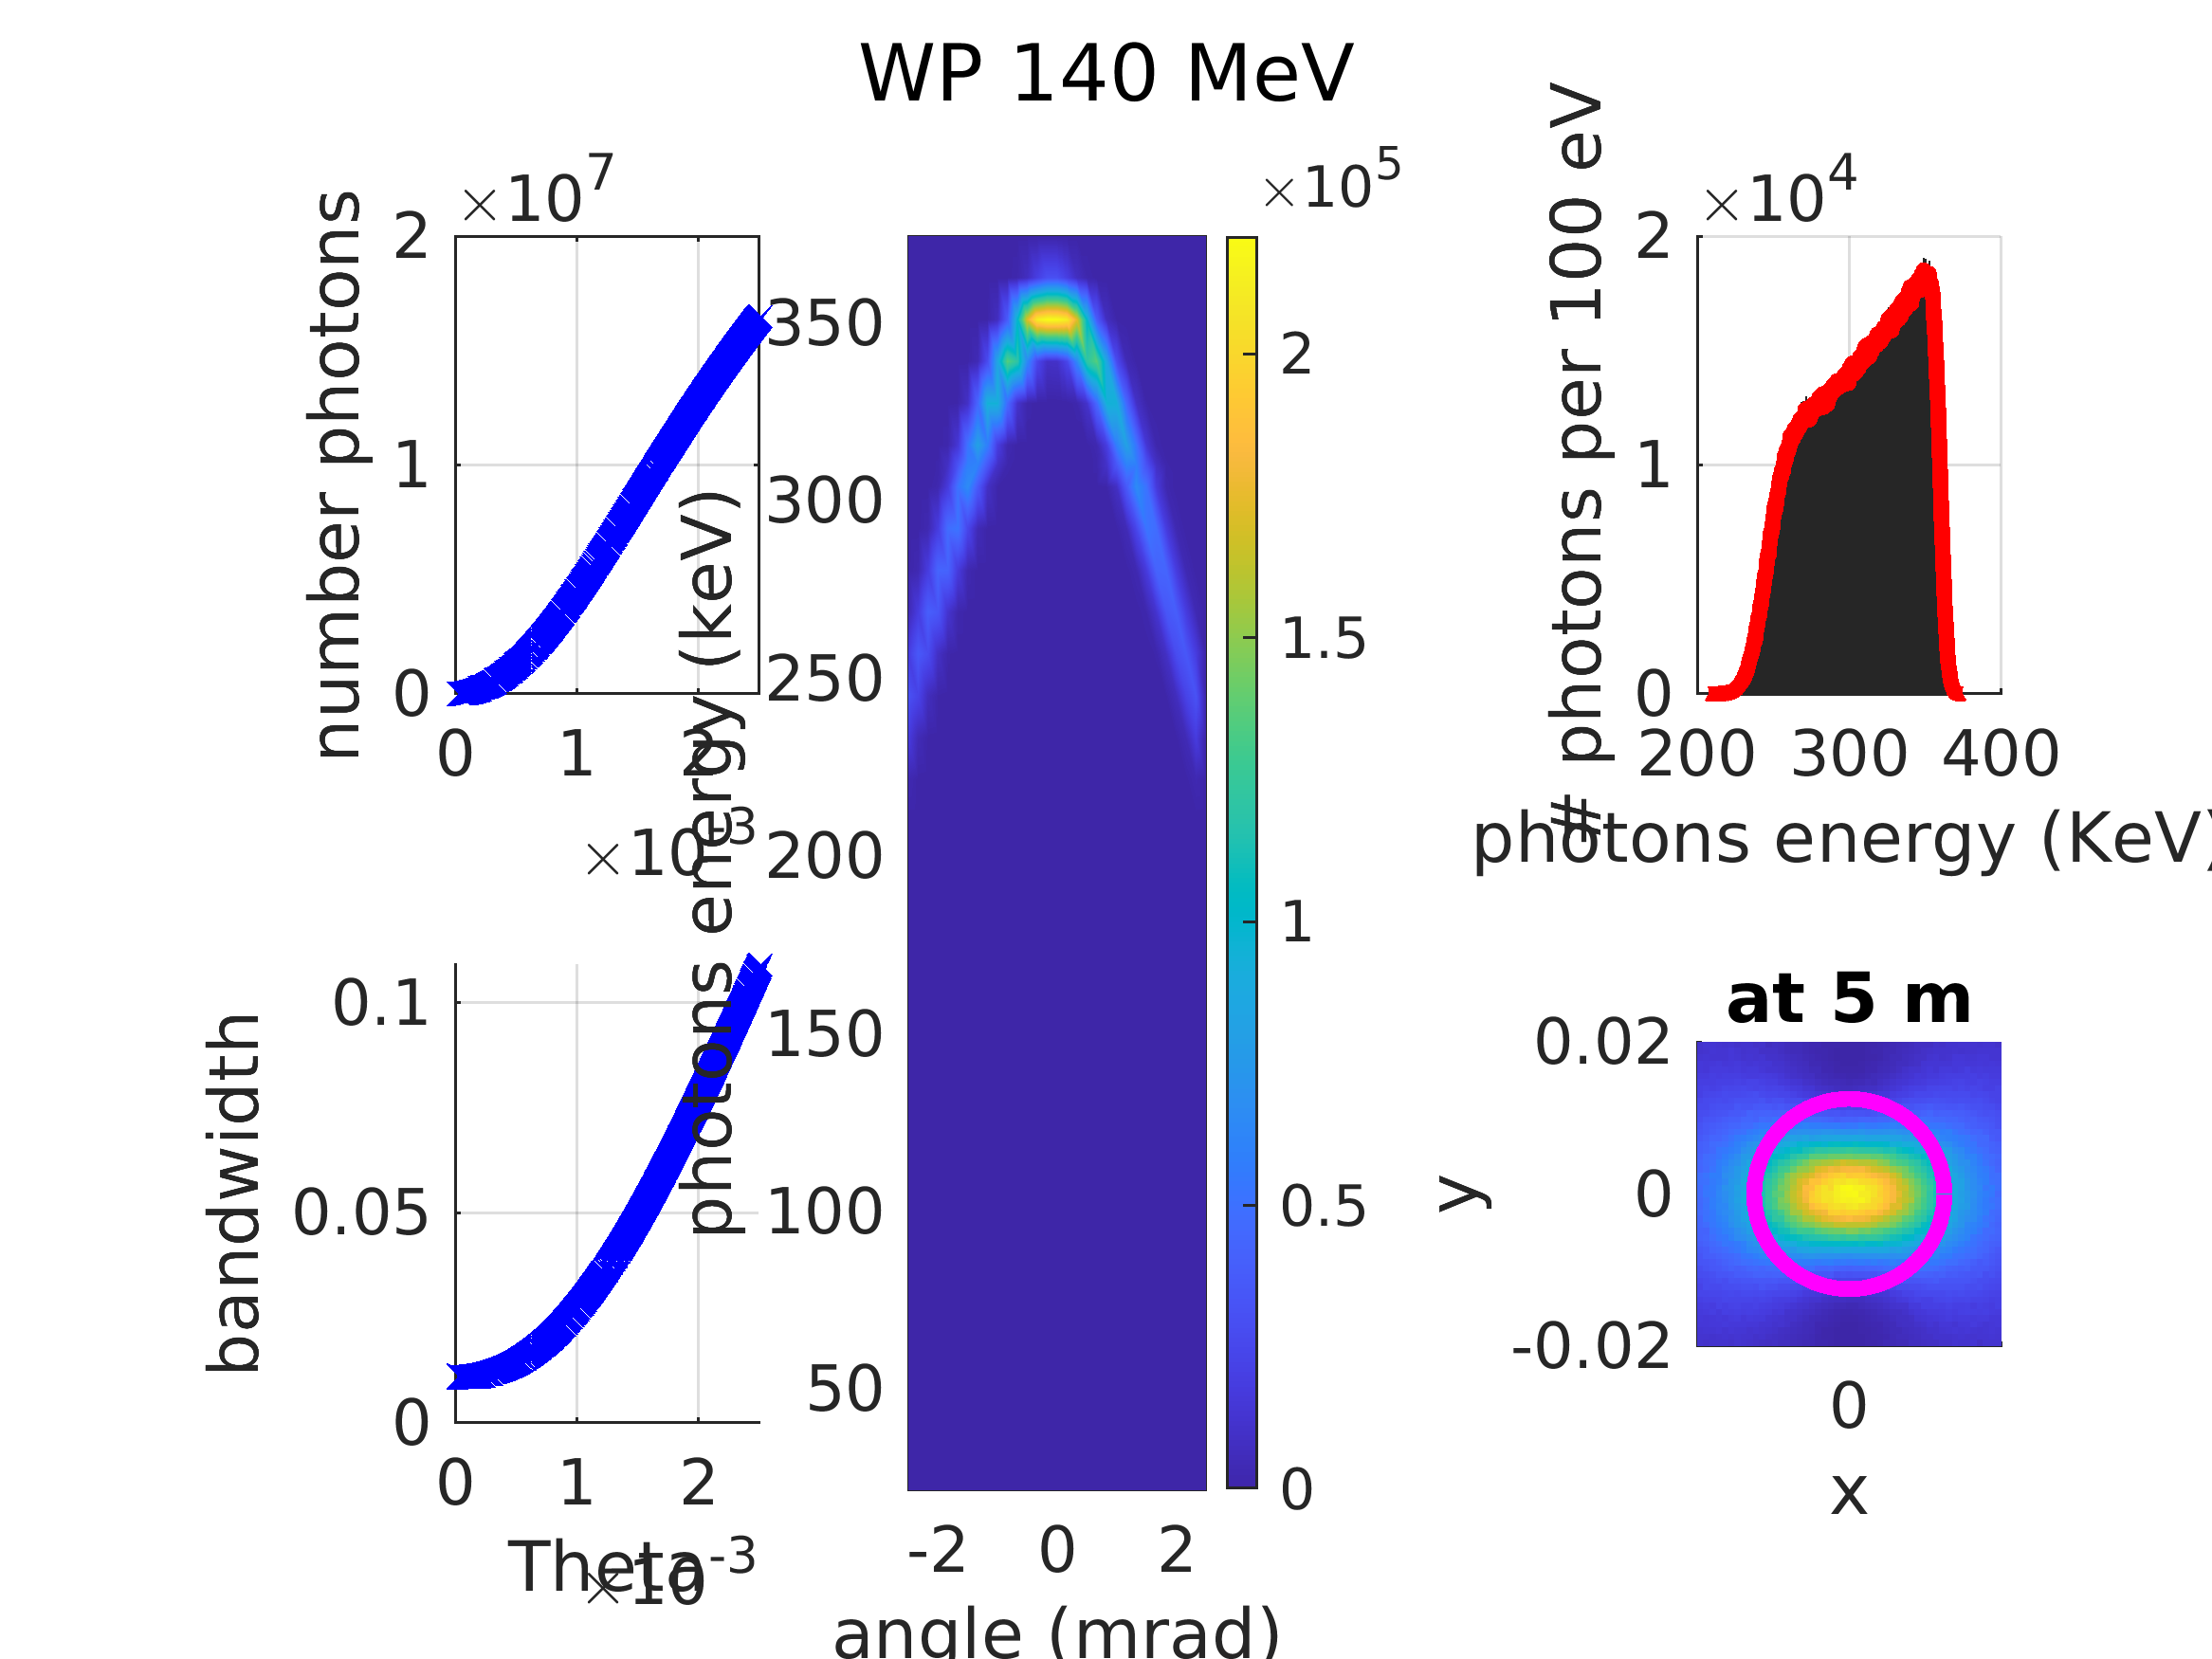

Slide 28
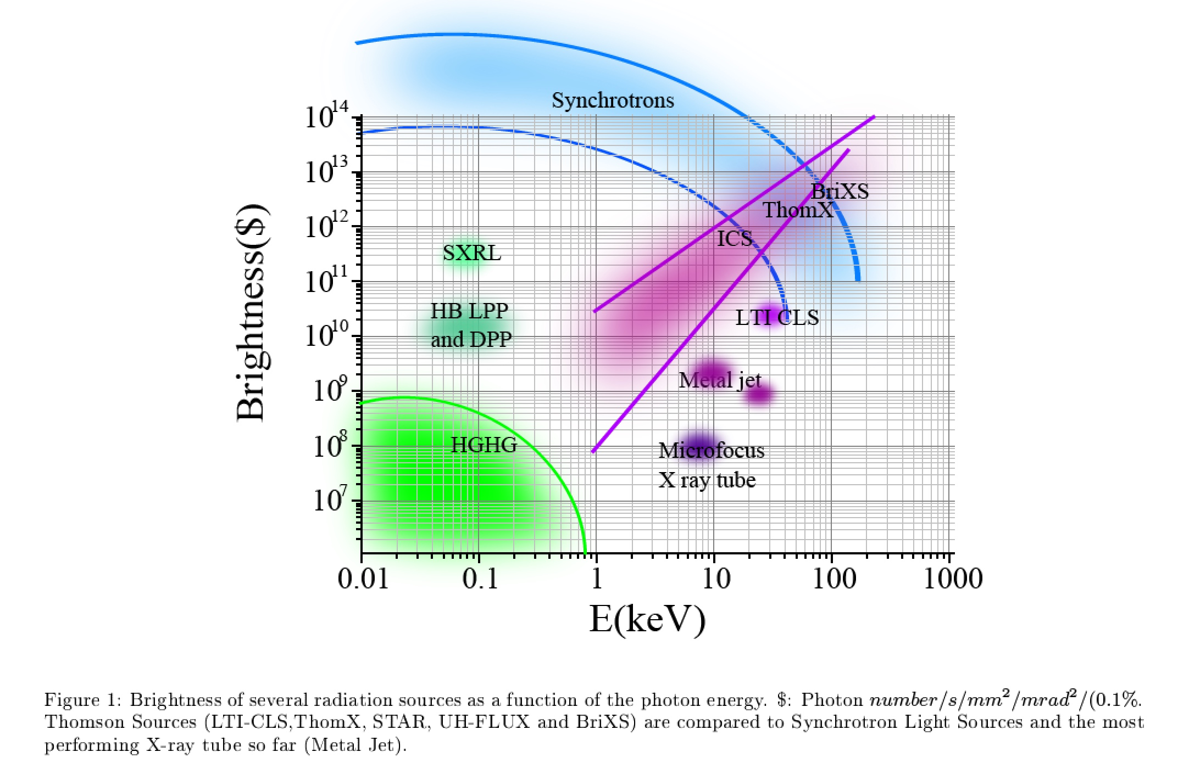
Inverse Compton Sources rivaling in Average Brightness with Synchrotron Light Sources at photon energies above 80-100 keV
ELI-NP-GBS
BriXSinO
STAR2
STAR
I.C.S.

Slide 29
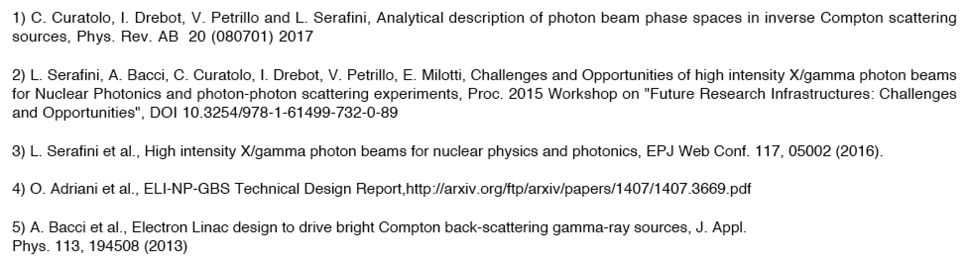
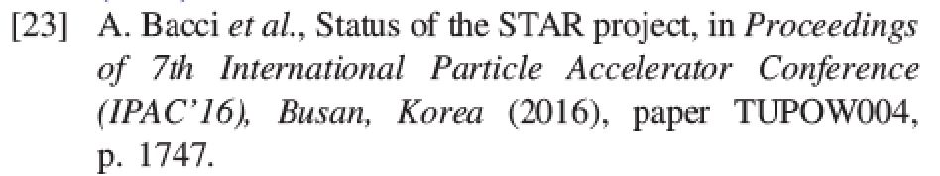
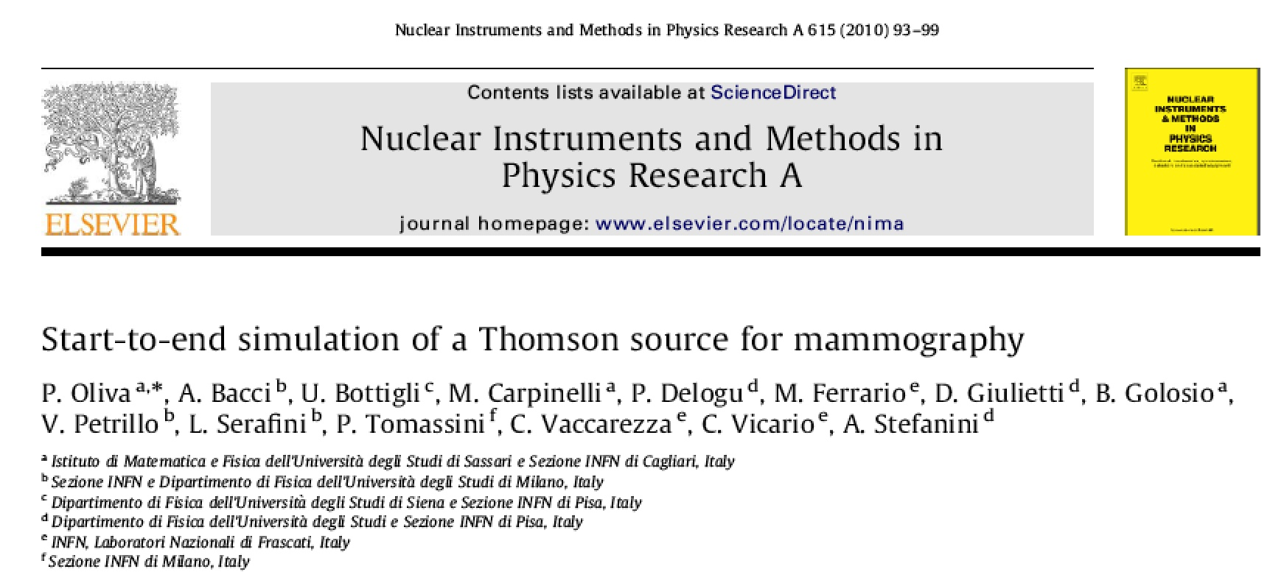
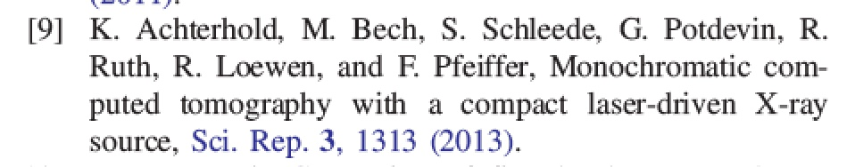
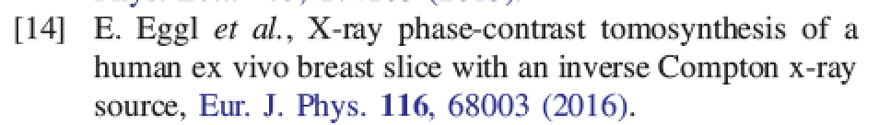

Slide 30
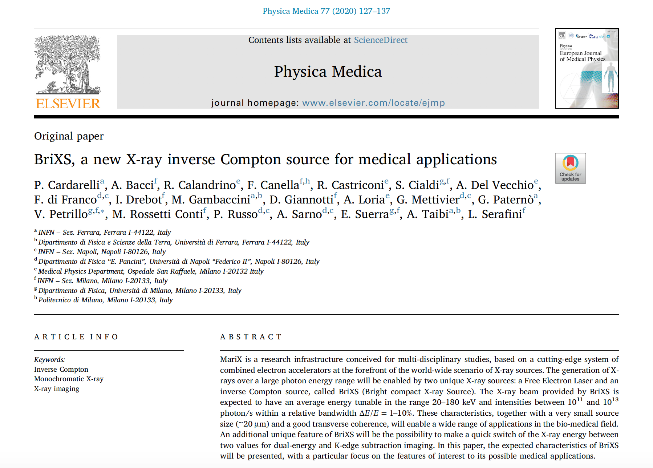

Slide 31

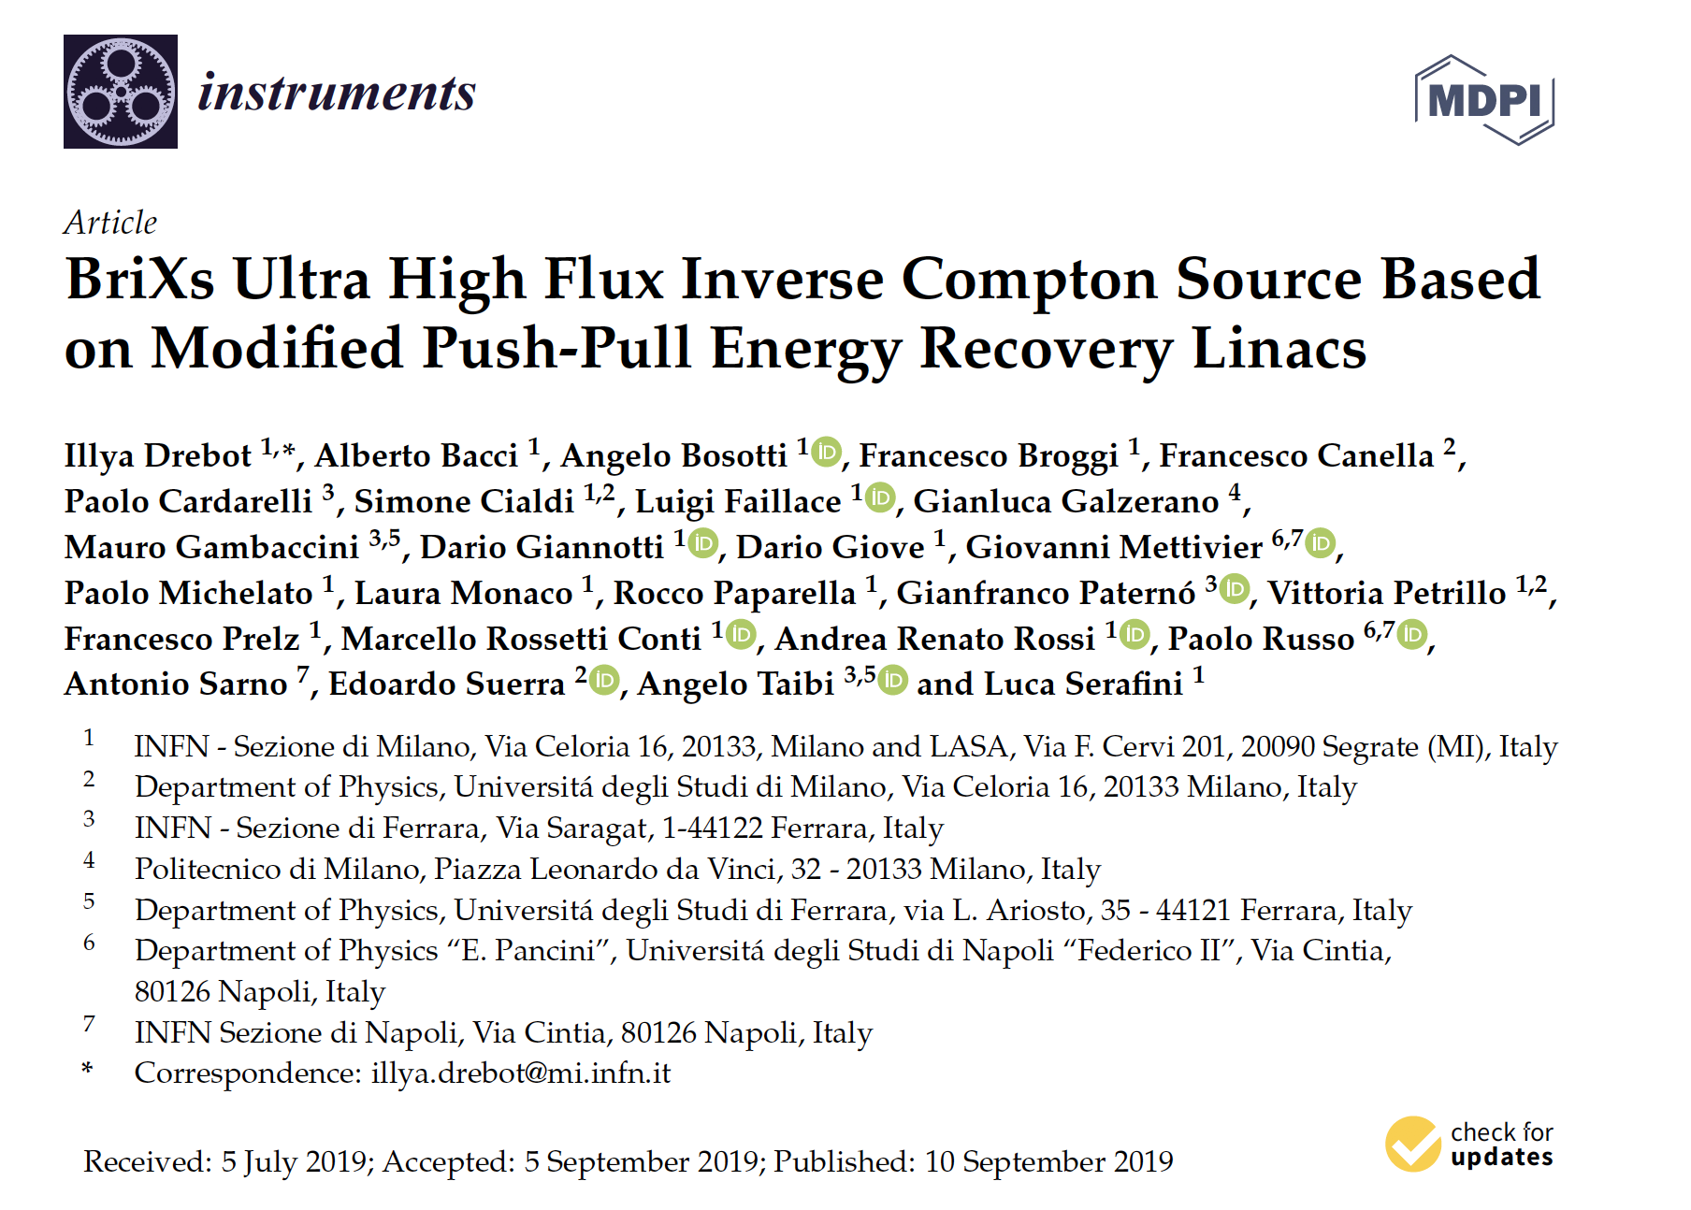

Slide 32
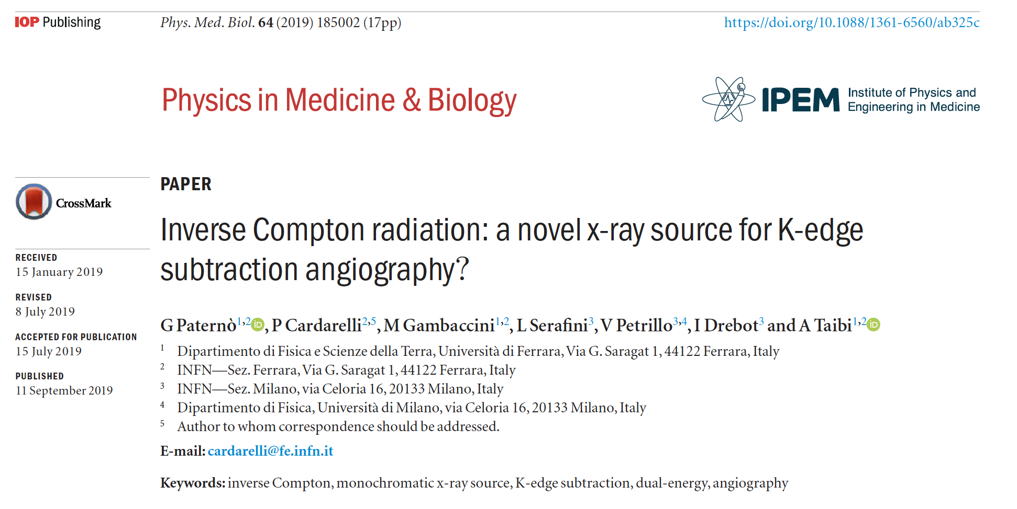
MariX-RAD CSN5-INFN (FE, MI, NA)
Resp. Naz. Paolo Cardarelli - Univ. di Ferrara and INFN-FE

Slide 33
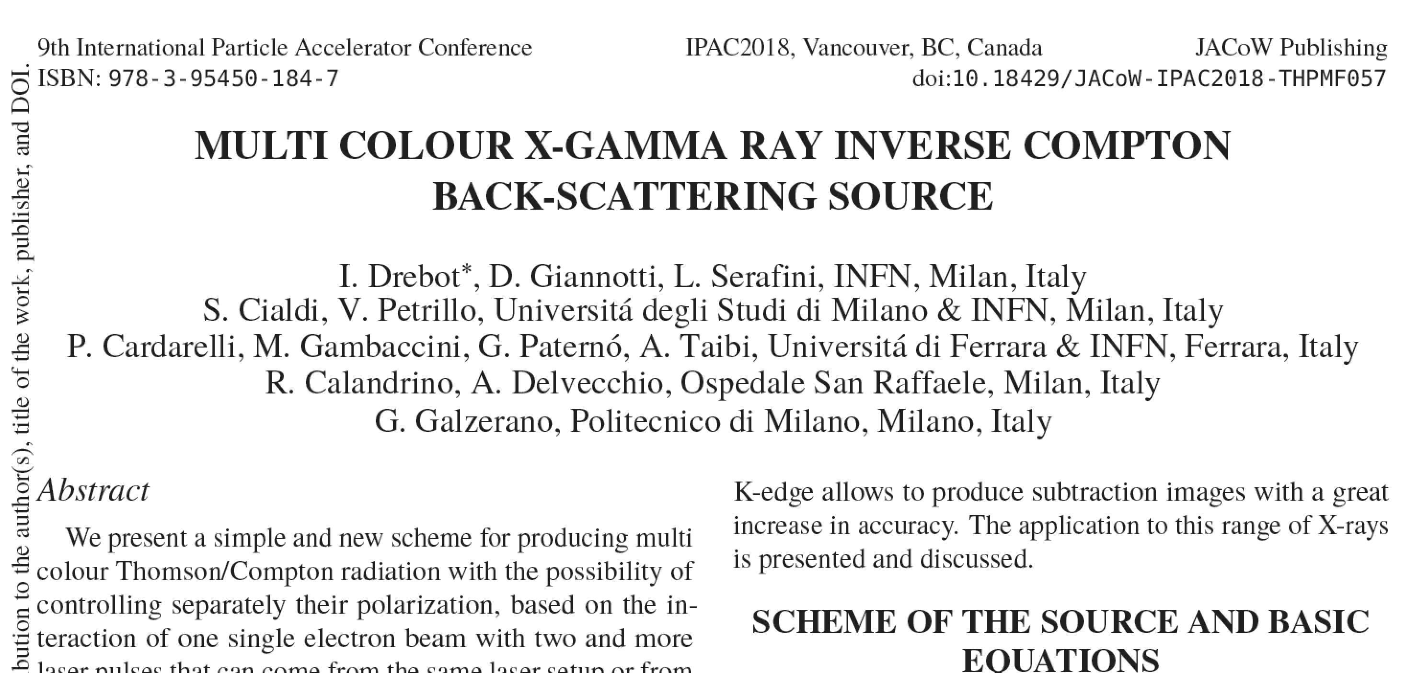
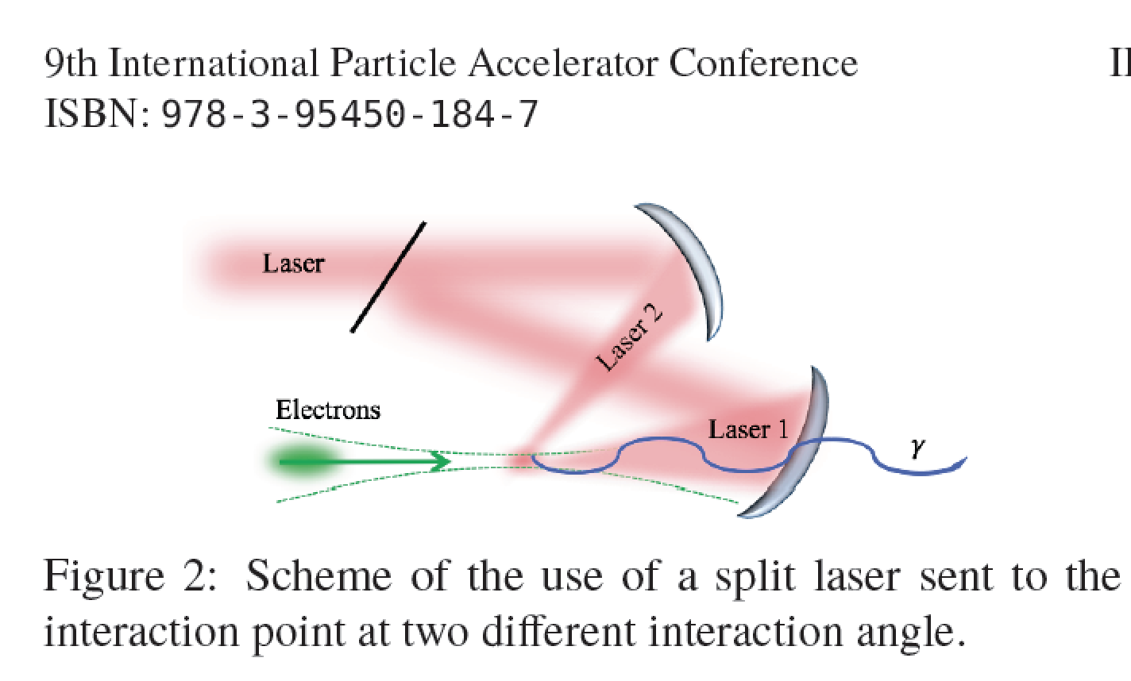
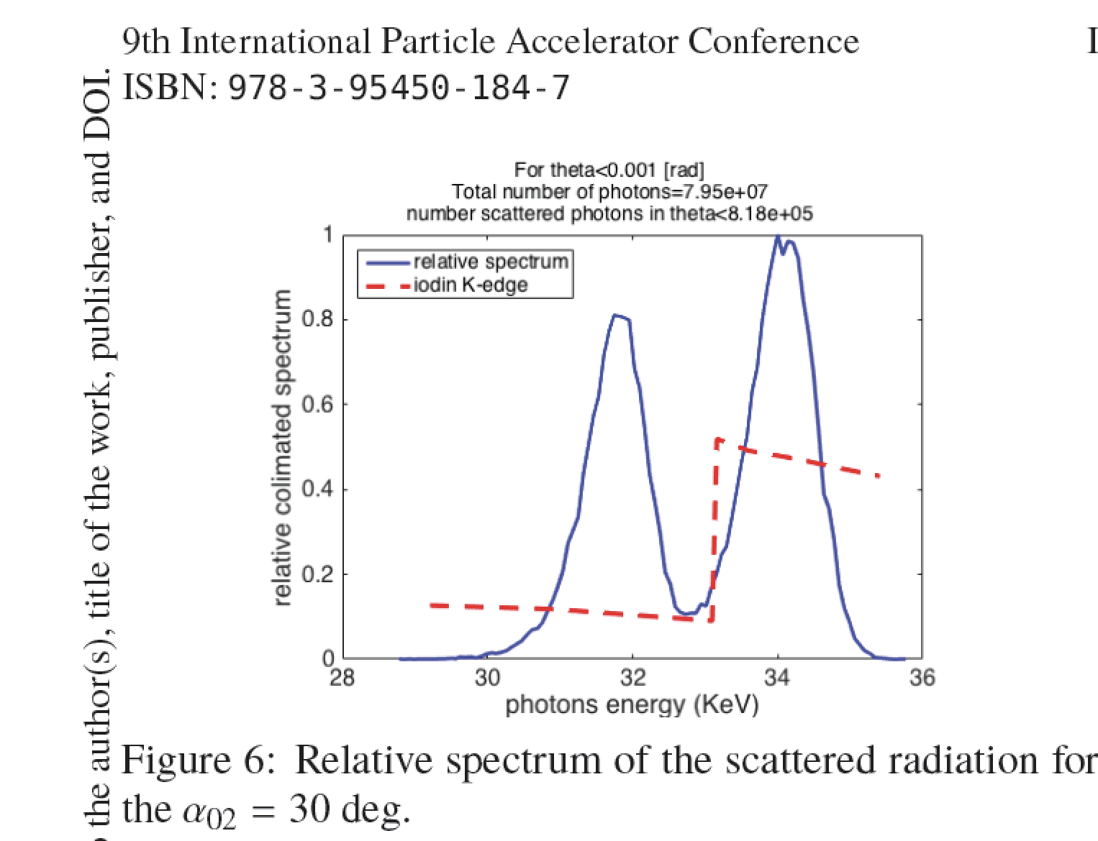

Slide 34
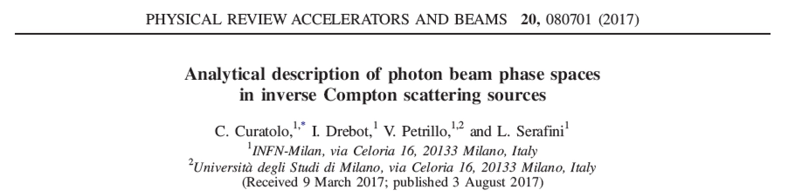

Slide 35
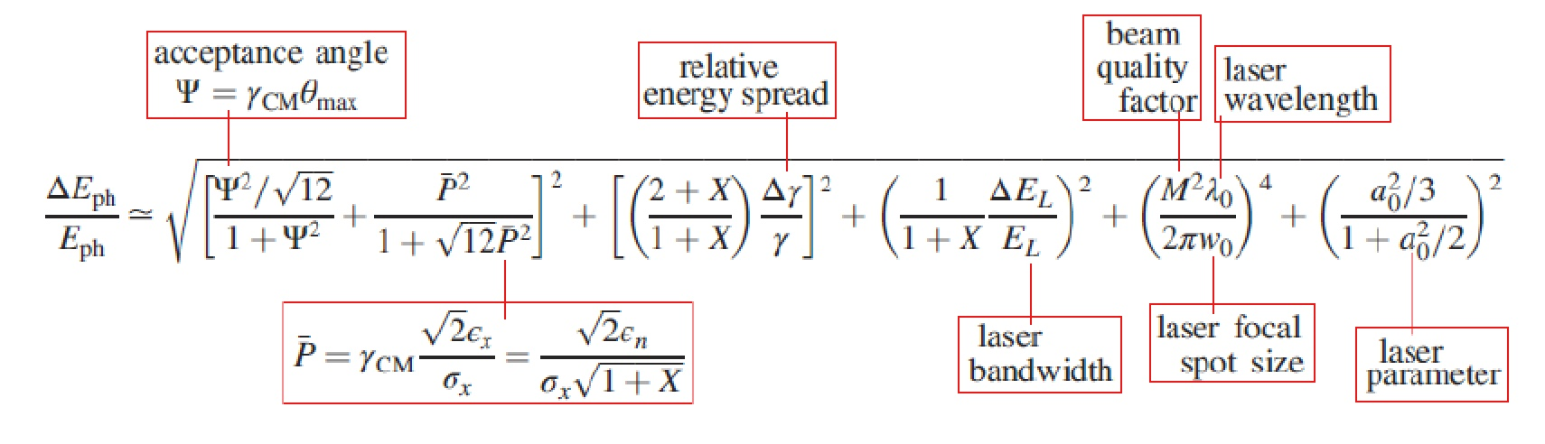
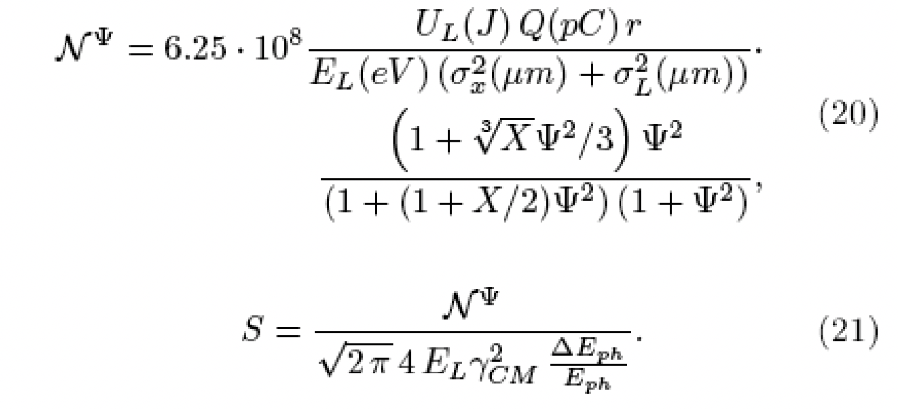
4th order variational expansion over rms phase space distribution of e-hν colliding beams

Slide 36
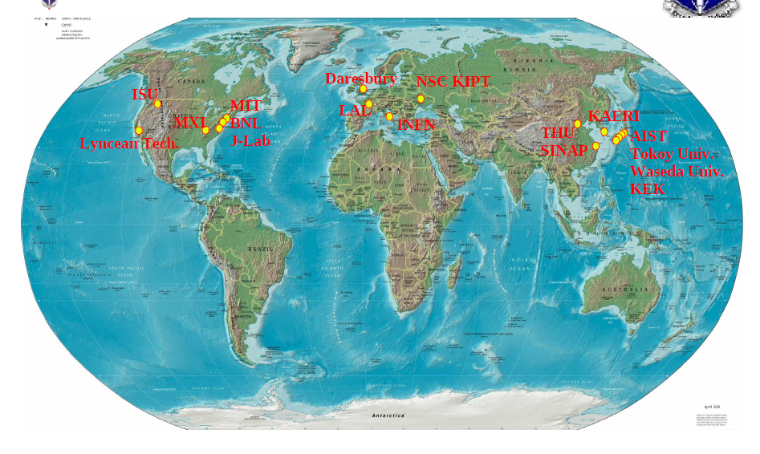
CALA
ELI-NP
HigS
STAR
Le Sorgenti Thomson/Compton sono gli “acceleratori di fotoni” piu’ efficaci
“4γ² boost effect”
Courtesy A. Variola

Slide 37
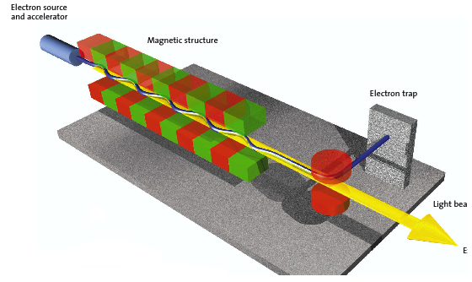
The Classical E.M. view (Maxwell eq.): Thomson Sources as synchrotron radiation sources with electro-magnetic undulator
FEL’s and Thomson/Compton Sources common mechanism:
collision between a relativistic electron and a (pseudo)electromagnetic wave
3 km
cm und. period λ_{u}
1-25 GeV
electrons
100-0.5 Å
photons
20-150 MeV electrons
0.8 μm laser λ
20-500 keV
photons
20 m

Slide 40
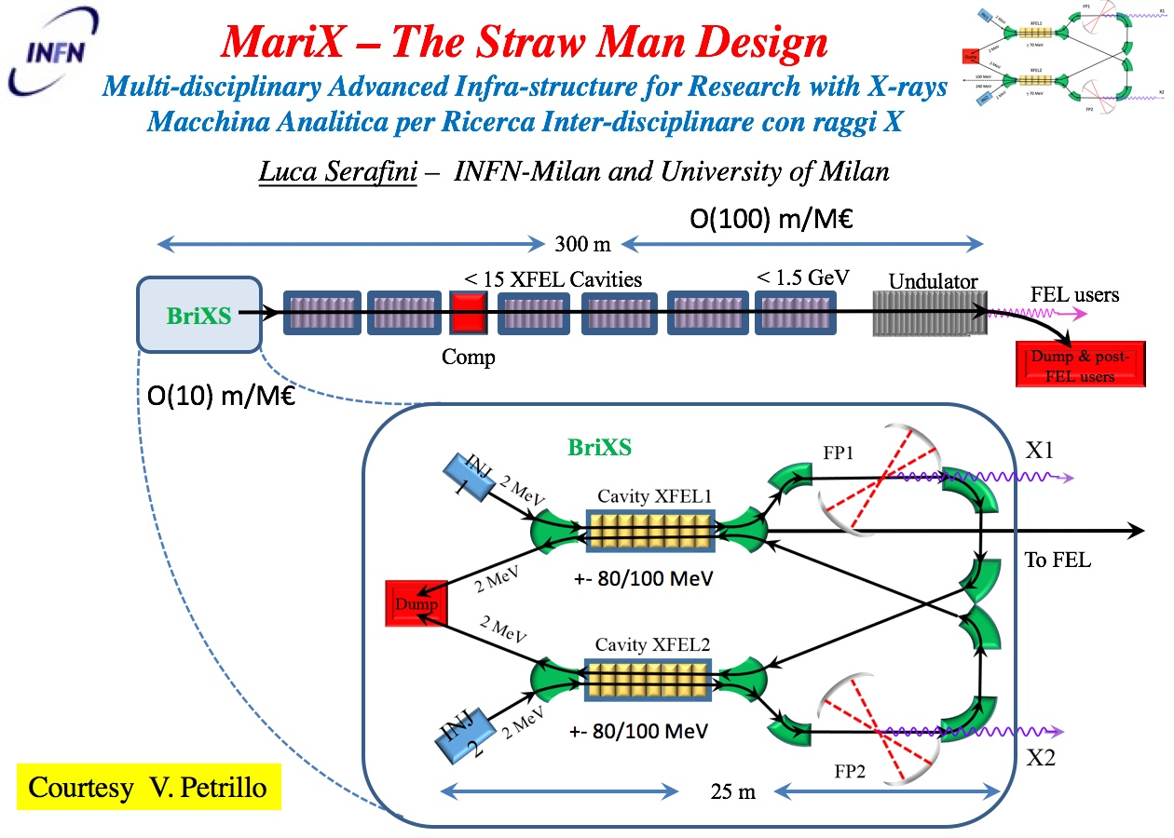

Slide 41
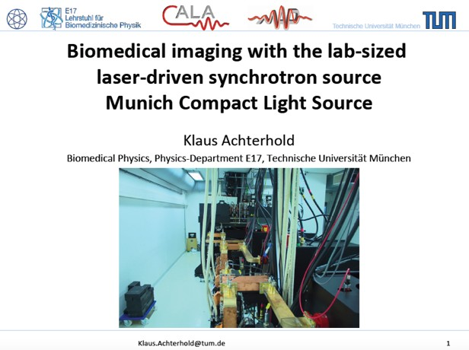
macchina compatta 10x10 m²
In operazione dai primi del 2015

Slide 42
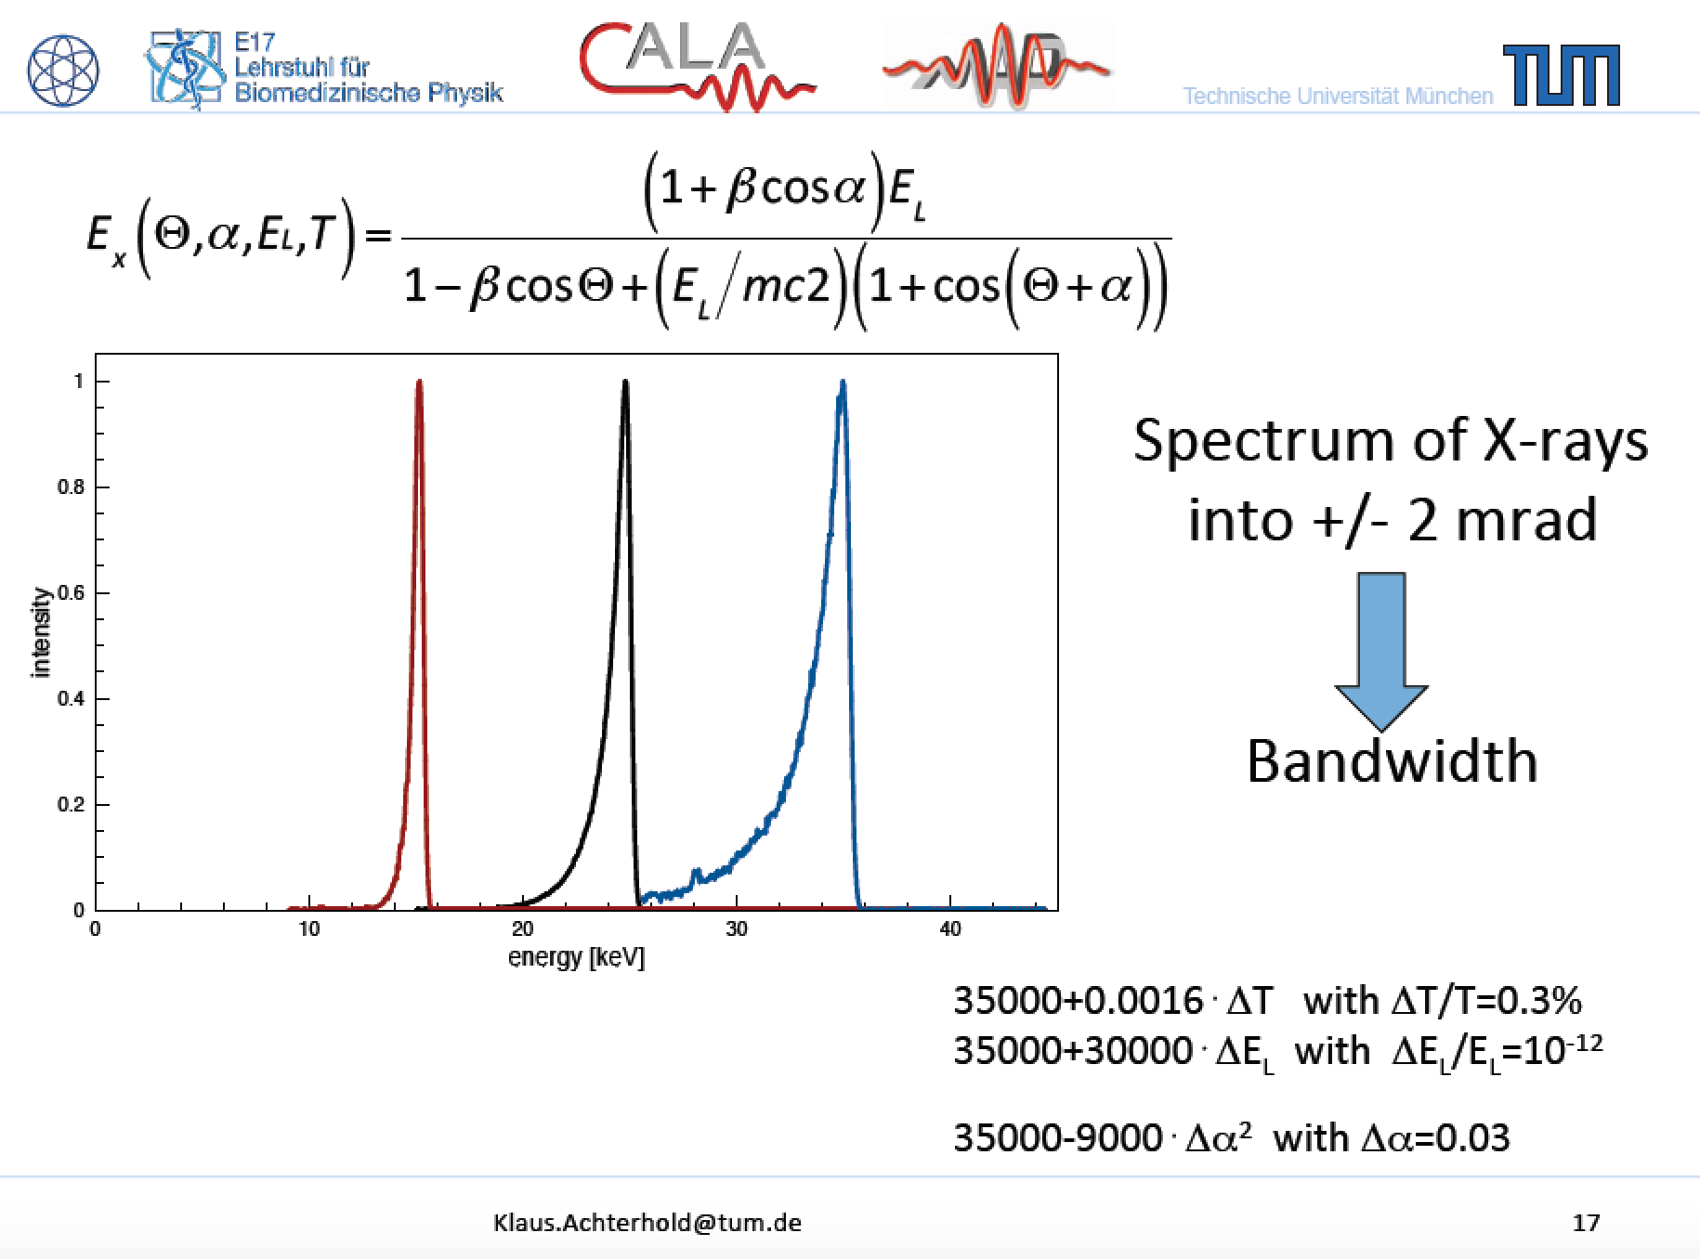
measured
Righe spettrali
mono-cromatiche
e accordabili
Flusso misurato
1.5.10¹⁰ fotoni/s con 10 mA

Slide 43
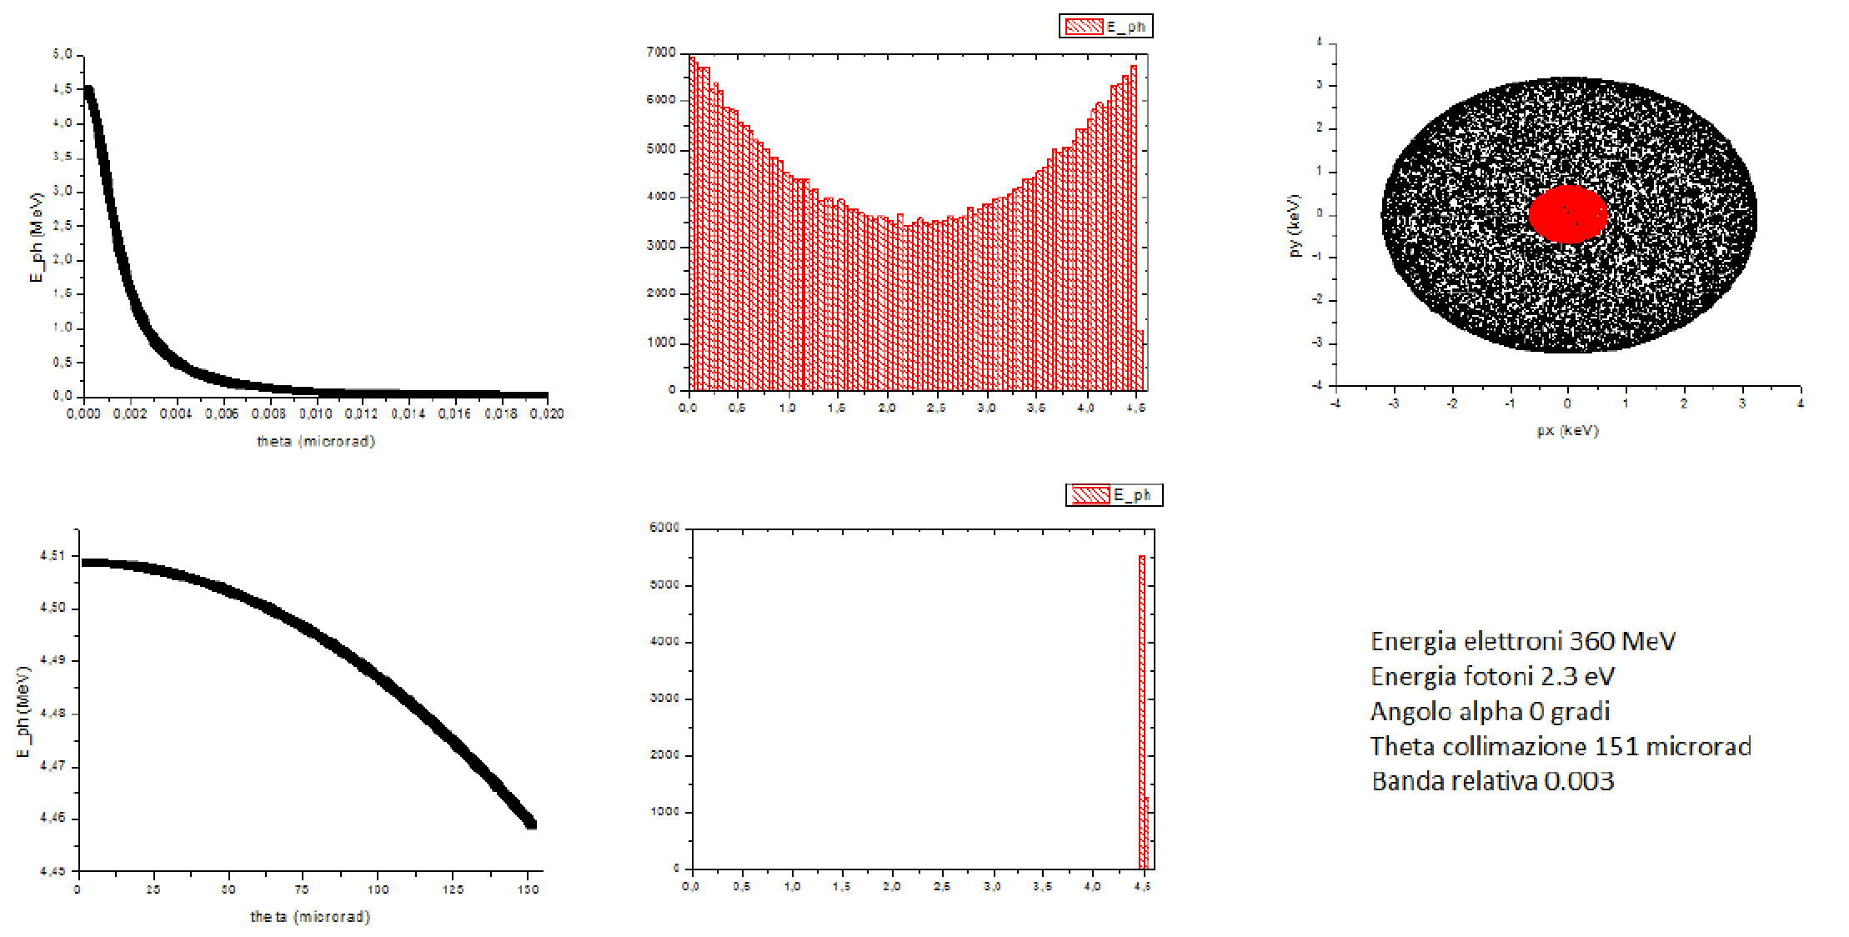
Single electron-photon spectra
What happens when we scatter beams of electron against beams of photons?

Slide 44
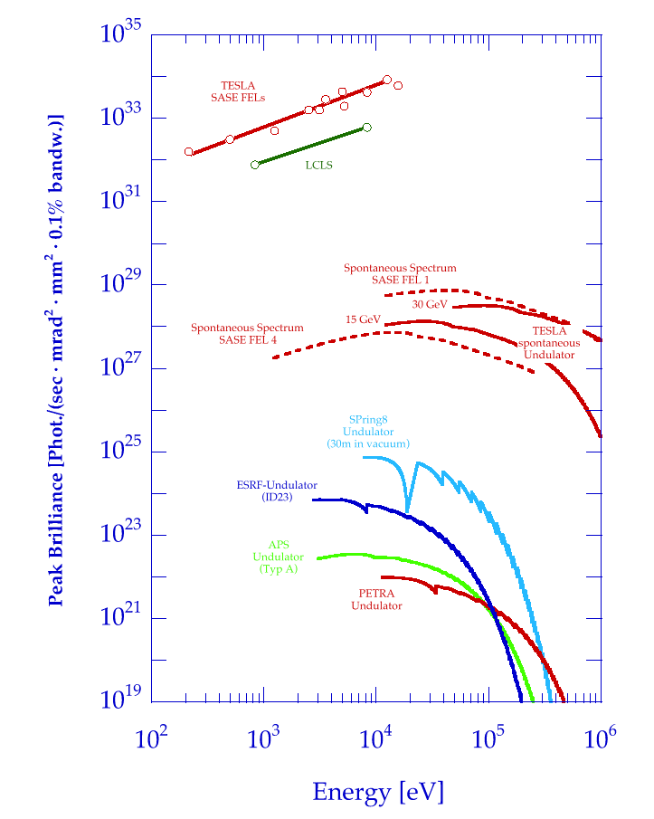
Brilliance of Lasers and X-ray sources
ELI
12.4
1.24
0.124
λ (nm)
BELLA
FLASH
Thomson/Compton Sources
Outstanding X/γ photon beams
for Exotic Colliders

